Slide 1


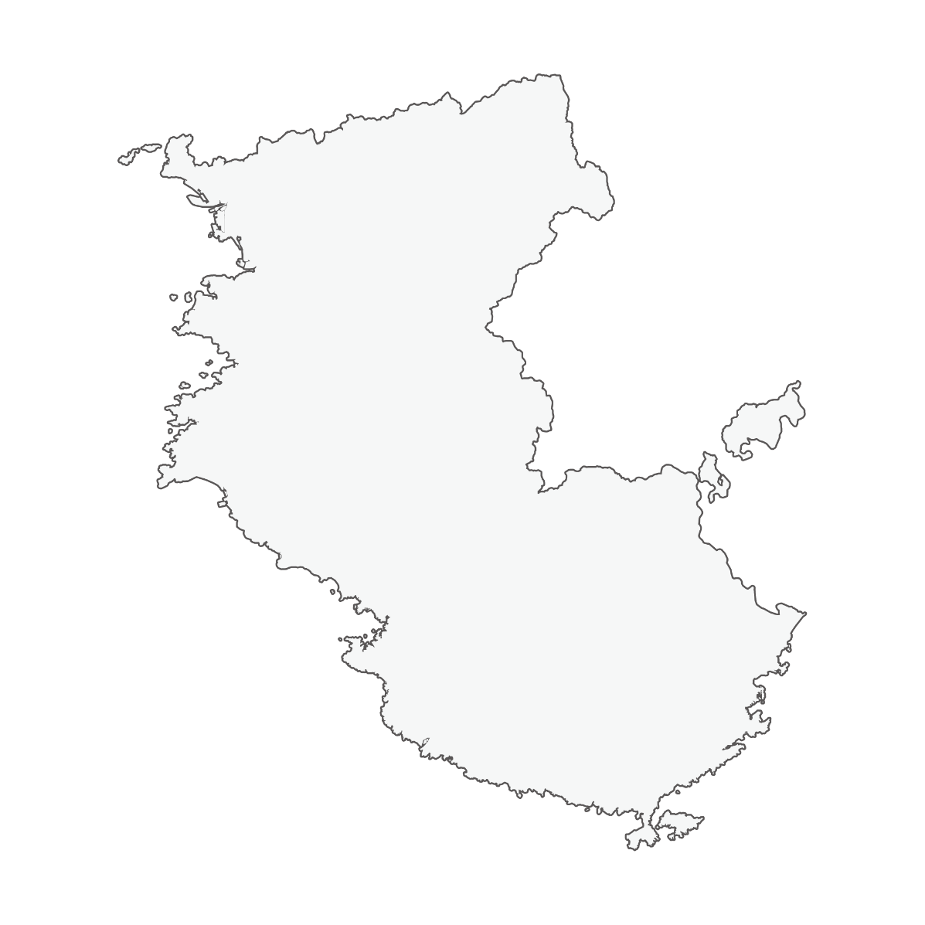
２０２６観光素材提案集【商品条件等一覧】
R8.8月時点

Slide 2

目次
①：世界遺産「熊野」･「高野山」語り部（ガイド）＆体験
②：日本遺産を巡る旅
③：南紀熊野ジオパーク
④：アクティビティ
⑤：季節を楽しむ旅
⑥：食を楽しむ旅
⑦：NEW スポット
⑧：旅行会社向け助成・案内
「聖地リゾート和歌山」観光素材提案書商品条件等一覧】

Slide 3


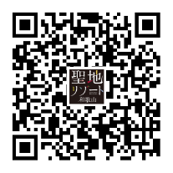
和歌山県観光プロモーション
キャッチフレーズ＆ロゴマーク
毎日に少し疲れたら、和歌山を訪れてはどうでしょう。
大自然と信仰が融合する熊野は、一度死んで魂を清め、
よみがえるためにお詣りする場所だと言われています。
約1200年前、密教の聖地を開いた空海は、
いまも高野山で祈りを続けていると信じられています。
世界遺産を巡る旅路には、神話に出てくる温泉や美しい海、
おいしい酒や食べ物が豊富にあります。
そう、ここは、心と体を再生する聖地リゾート。
古代から、すべての人を寛容に迎え入れてきた国。
旅のはじまりの地と言われるこの和歌山へ、
新しい自分をはじめに来ませんか。
旅行商品造成の際、ロゴマークのデータを
自由にご利用いただけます！
詳しくはこちら⇒
お問い合わせ：和歌山県観光振興課 TEL:073-441-2775
1

Slide 4
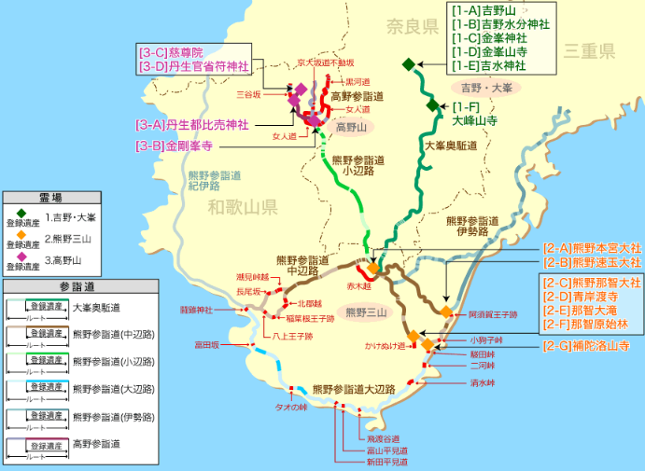

世界遺産 「紀伊山地の霊場と参詣道」
世界遺産
三重、奈良、和歌山の3県にまたがる、紀伊山地の自然がなければ成立しなかった三つの霊場（吉野・大峯、熊野三山、高野山）とこれらを結ぶ参詣道から構成されています。
とりわけ、参詣道が良好な形で残っていることや、沿道にある森林が信仰や生活等と密接に関わる文化的景観が高く評価され、平成16年（2004年）7月7日、世界文化遺産として登録されました。※
※2016年10月、追加登録
①熊野三山を周遊
白浜空港利用：１泊２日
宿泊地：田辺市本宮温泉郷/那智勝浦温泉
１日目：熊野古道歩き＋熊野本宮大社
２日目：熊野速玉大社、熊野那智大社･那智山青岸渡寺、
移動
②熊野三山 ＋ 高野山
関西空港利用：２泊３日
JR利用：２泊３日
宿泊地：田辺市龍神温泉/那智勝浦温泉
１日目：高野山周遊
（田辺市龍神温泉宿泊）
２日目：熊野本宮大社、熊野速玉大社
（那智勝浦温泉宿泊）
３日目：熊野那智大社･那智山青岸渡寺、移動
③熊野三山 ＋ 伊勢神宮
JR利用：２泊３日（名古屋駅起点）
宿泊地：田辺市龍神温泉/那智勝浦温泉
１日目：伊勢神宮、鬼ヶ城（田辺市本宮温泉郷宿泊）
２日目：熊野本宮大社、熊野速玉大社
（那智勝浦温泉宿泊）
３日目：熊野那智大社･那智山青岸渡寺、移動
2

Slide 5

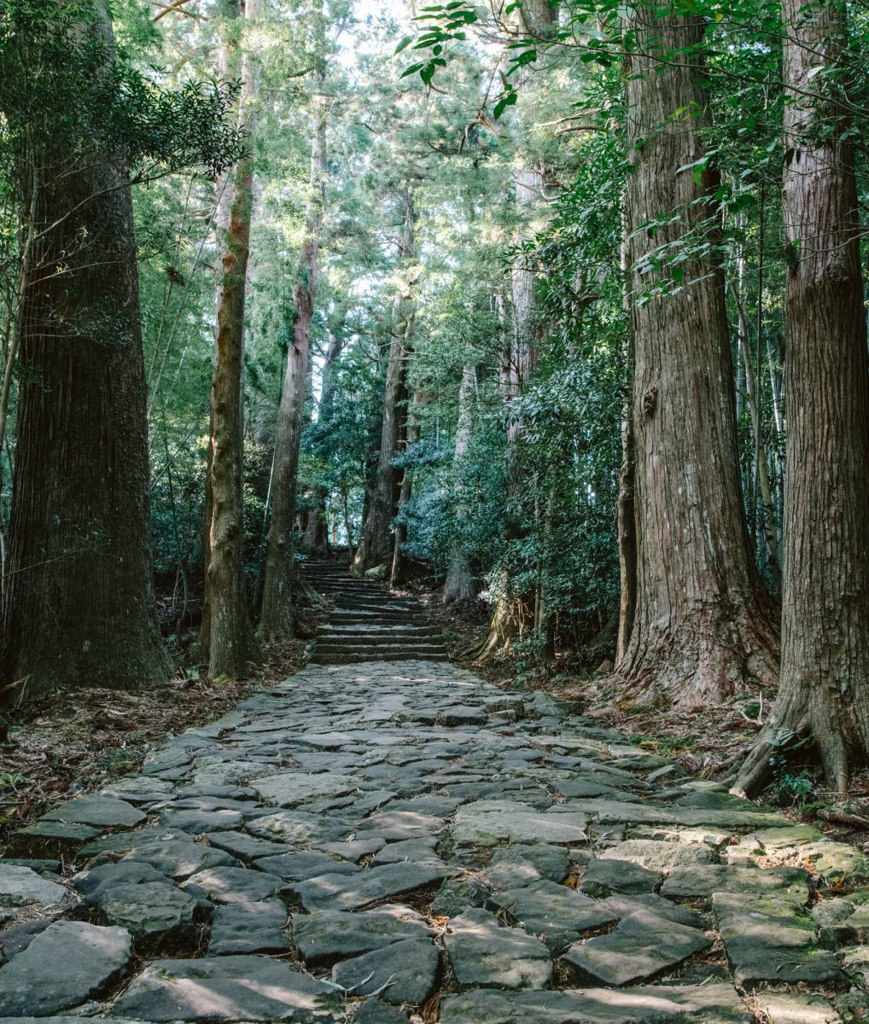
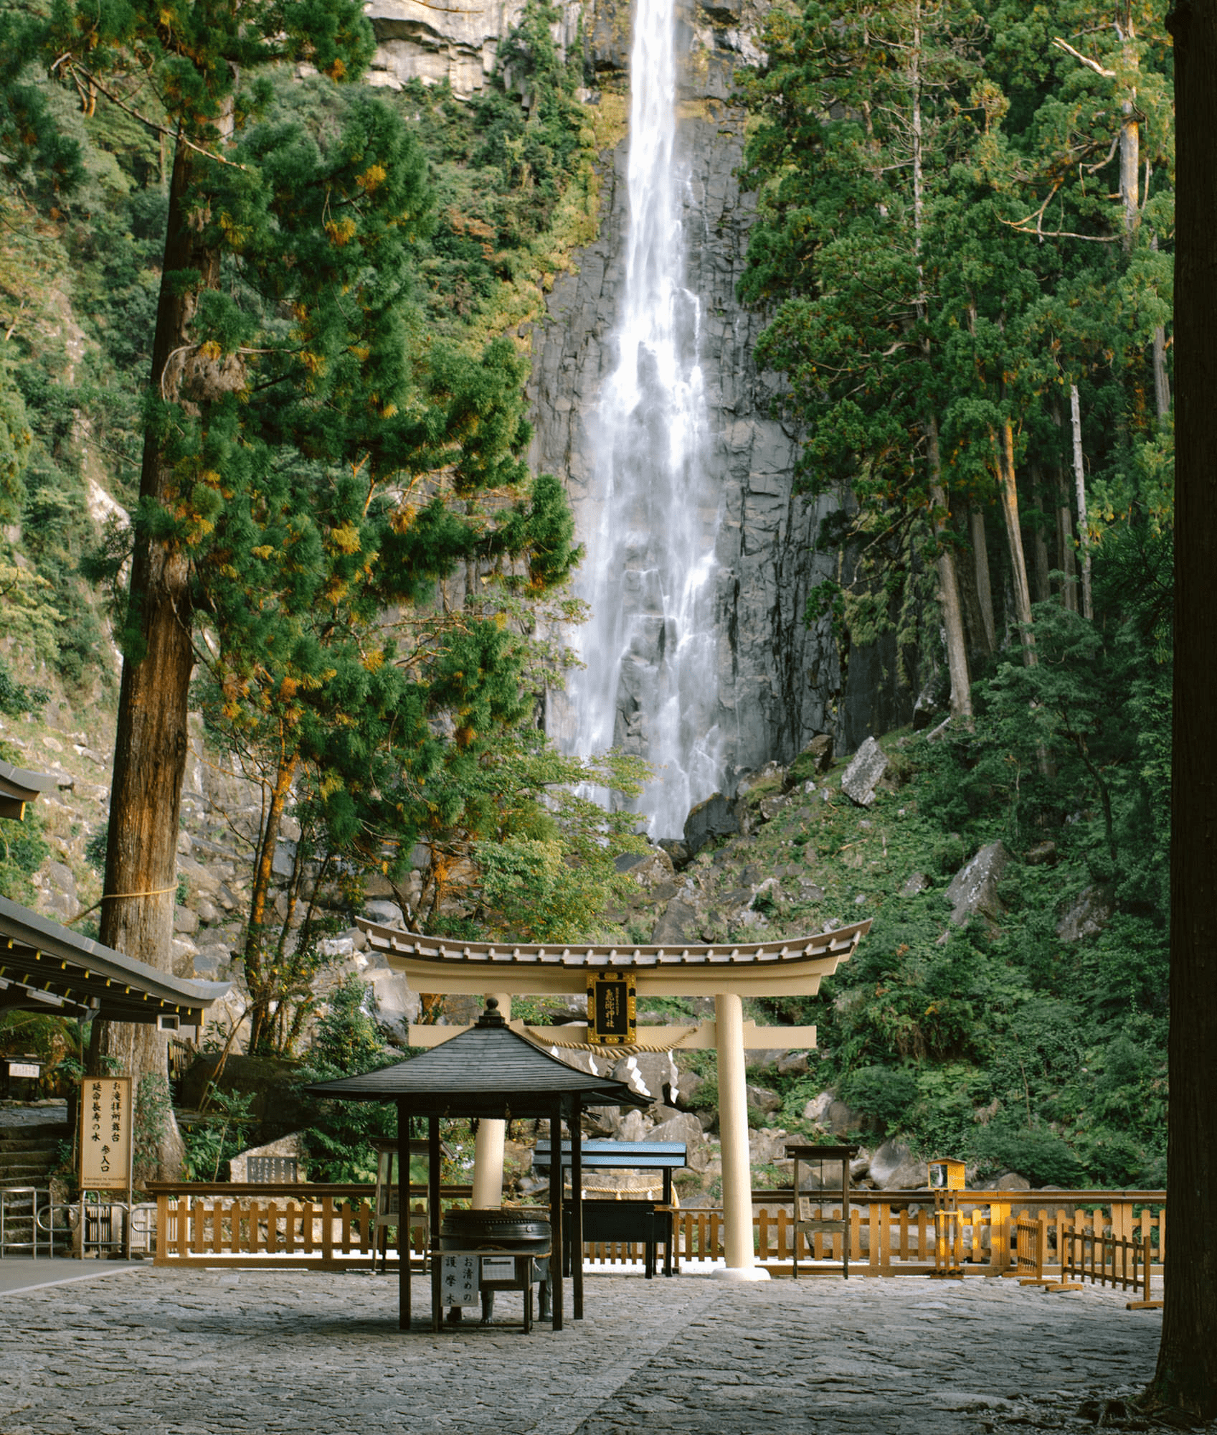
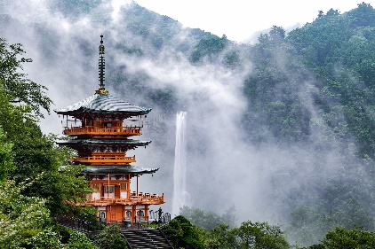

世界遺産『熊野』
語り部（ガイド）
那智勝浦町 ･那智山エリア
熊野古道ガイドウォーク ～那智山エリア～
団体（30名以上） 受け入れ可否 | 可（教育旅行等の大型団体も可能）
企画・商品内容 | 熊野三山エリアを語り部と一緒に歩き、古道の歴史や自然などについて、資料を使ってわかりやすく説明してくれるので、旅の思い出がより感慨深くなります。
所要時間 | 全２８コース（右表参照）
最少催行人員 最大受入れ可能人数 | 語り部１名につき２０名まで
開催日時 | 通年（一部期間限定コース有り）
価格 | 5,000円～（右表参照）
販売手数料 | なし
予約締め切り日 | 原則2日前
大型バス駐車場 | 有
注意事項 | 集合場所：各コースのスタート地点
お問い合わせ | 熊野・那智ガイドの会事務局 電話：0735-52-6153 email：office@nachikan.jp
（一部抜粋）
コース・距離 | 所要時間 | 料金
① 大門坂（0.7km） | 約50分 | 5,000円
② 大門坂～社寺～那智滝（1.8km） | 約2.5ｈ | 12,000円
③ 那智大社・青岸渡寺のみ（0.1km） | 約1ｈ | 5,000円
④ 那智の滝 | 約40分 | 5,000円
⑤ 妙法山かけぬけ道 那智山発着 （ 〃 片道バス回送） | 約５時間 （約約2.5ｈ） | 15,000円
⑥ 補陀洛山寺～大門坂～社寺～那智の滝 | 約4.5ｈ | 15,000円
3

Slide 6
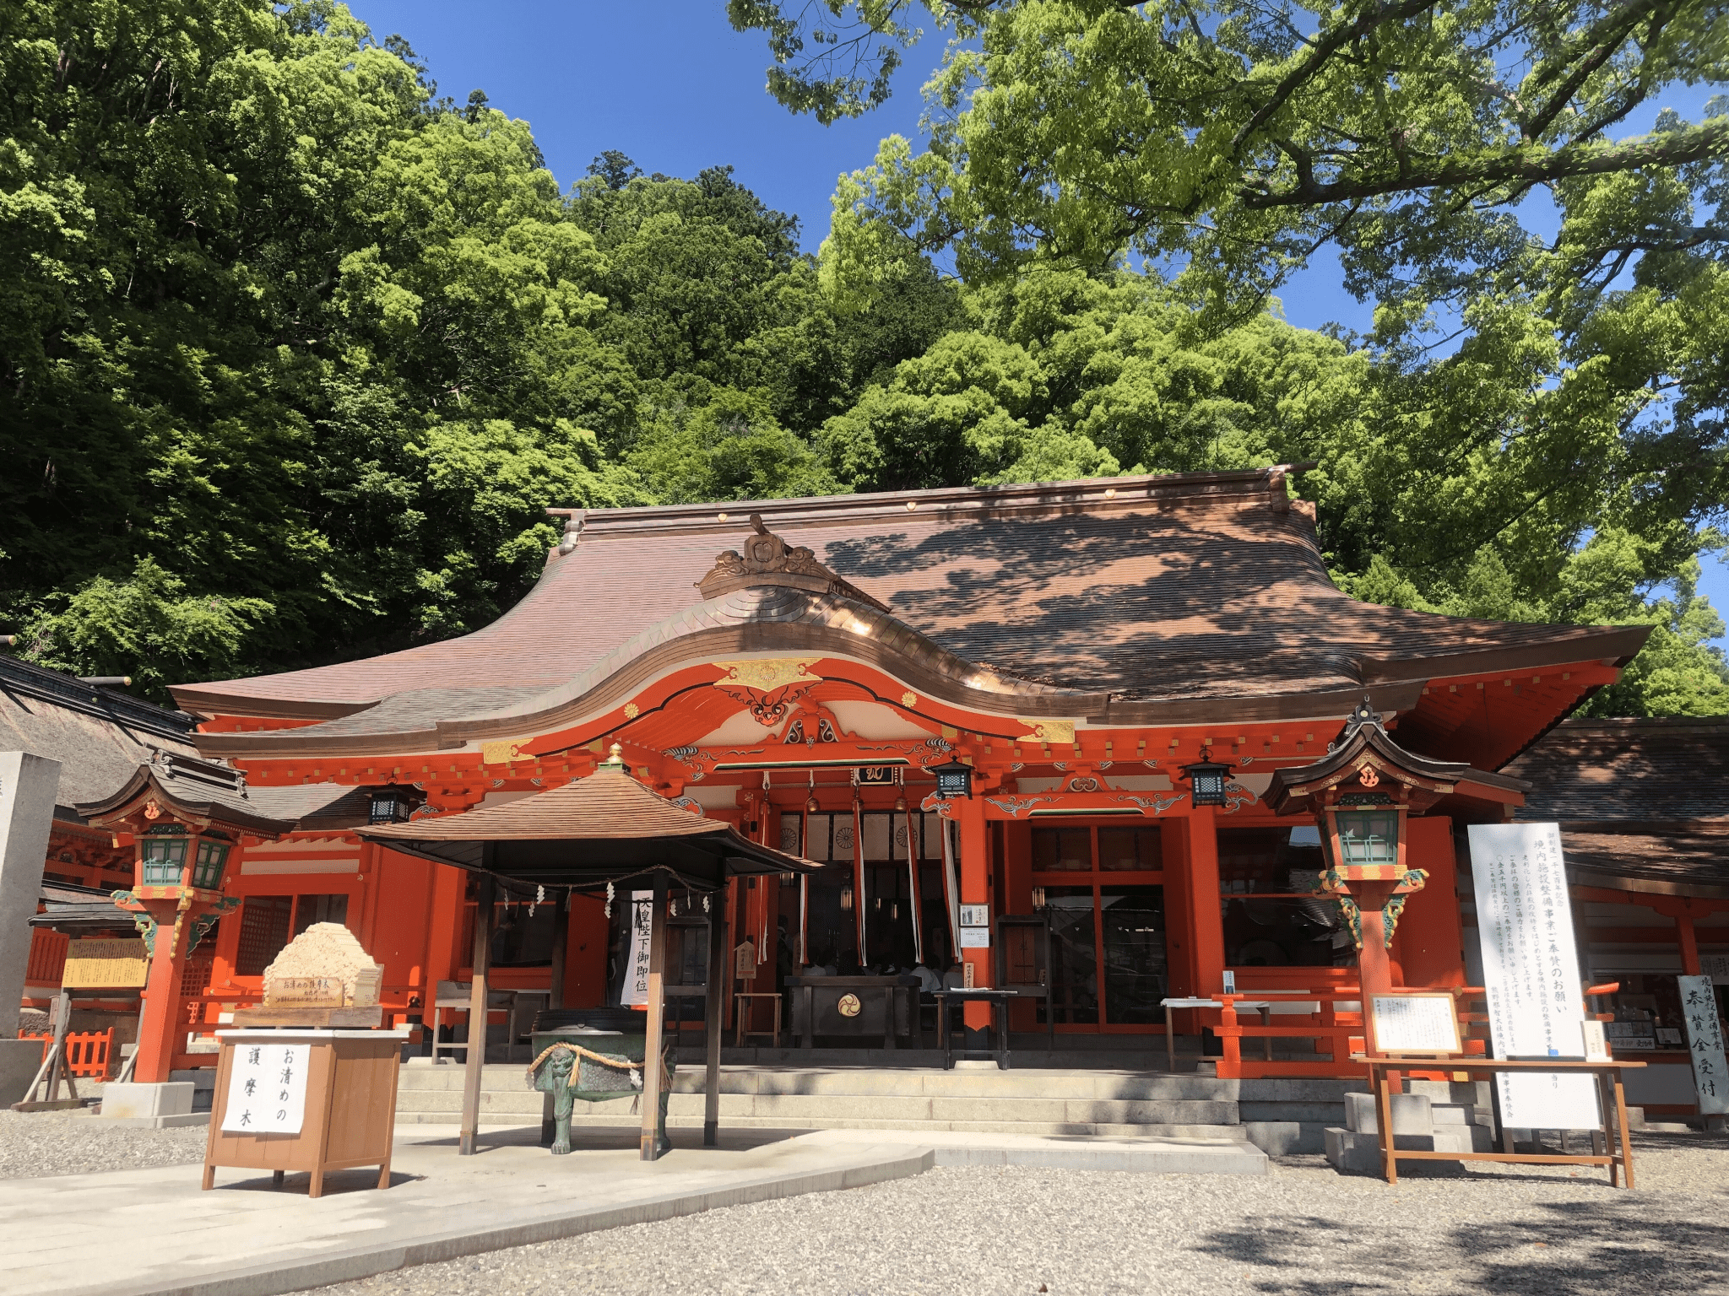
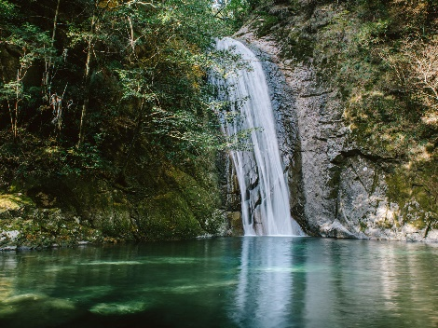
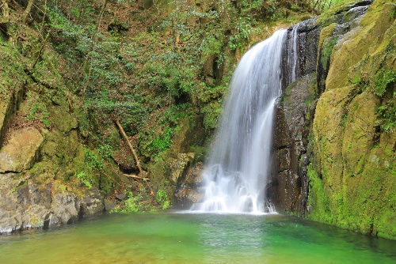
世界遺産『熊野』
語り部（ガイド）
那智勝浦町・那智山エリア
神秘ウォーク
～通常立入り禁止の世界遺産に指定された神域をガイドと歩く～
団体（30名以上） 受け入れ可否 | 可
企画・商品内容 | 熊野那智大社での正式参拝後、普段は立ち入り禁止である「那智原始林」にある二の滝・三の滝を語り部ガイドと共に歩く
所要時間 | ４～５時間程度
最少催行人員 最大受入れ可能人数 | 語り部１名につき1０名まで
開催日時 | ２月上旬～6月(入梅まで）
価格 | 1名～5名様まで：ガイド料9,000円 6名～10名様まで：ガイド料12,000円＋別途、祈祷料
販売手数料 | なし
予約締め切り日 | ２週間前
大型バス駐車場 | 有
注意事項 | 集合場所：那智山バス停
お問い合わせ | 熊野・那智ガイドの会事務局 電話：0735-52-6153 email：office@nachikan.jp
熊野那智大社（世界遺産）
那智の大滝を信仰の中心とした、
熊野三山を構成する神社のひとつ
神楽舞を含む御祈祷（正式参拝）
二の滝（世界遺産） 三の滝（世界遺産）
「那智原始林」には那智大滝を含め、「那智四十八滝」と呼ばれる修験道の行場となったたくさんの滝があります。「一の滝」でもある「那智大滝」に続くのが「二の滝」「三の滝」。通常は立ち入りが禁止されているので、ガイドの案内が必須です。
4

Slide 7
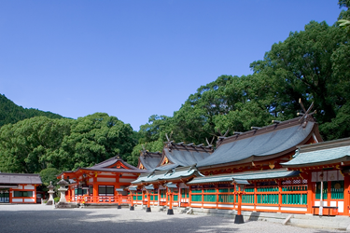
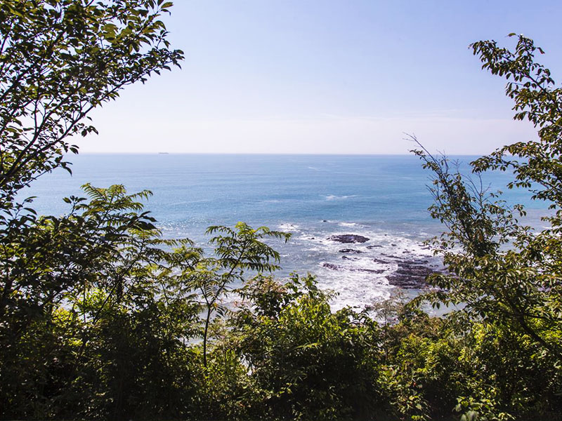
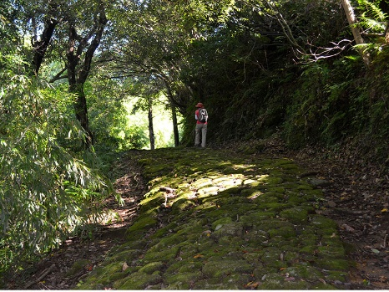
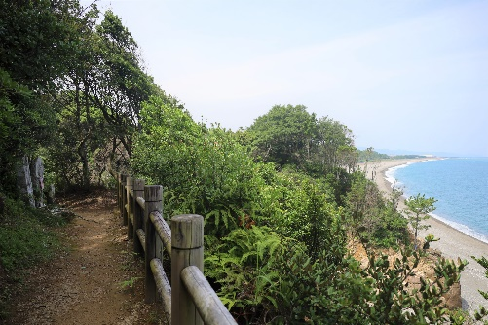
世界遺産『熊野』
語り部（ガイド）
新宮市
世界遺産＆日本遺産を体感 ガイドと歩く･熊野古道高野坂
団体（30名以上） 受け入れ可否 | 可
企画・商品内容 | 熊野古道高野坂を歩き、世界遺産並びに日本遺産に認定されたスポットを語り部の説明のもと実施します。
所要時間 | １～２時間
最少催行人員 最大受入れ可能人数 | 語り部１名につき20名まで
開催日時 | 通年
価格 | 7,000円～
販売手数料 | なし
予約締め切り日 | 未定
大型バス駐車場 | 有
注意事項 | 集合場所：要相談
お問い合わせ | 新宮市観光協会 電話：0735-22-2840 email：info@shinguu.jp
熊野速玉大社（世界遺産）
熊野本宮大社、熊野那智大社とともに熊野三山を構成する大社
高野坂（世界遺産）
熊野速玉大社から熊野那智大社へ
巡拝する際に通った中辺路ルート
5

Slide 8
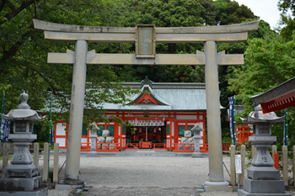
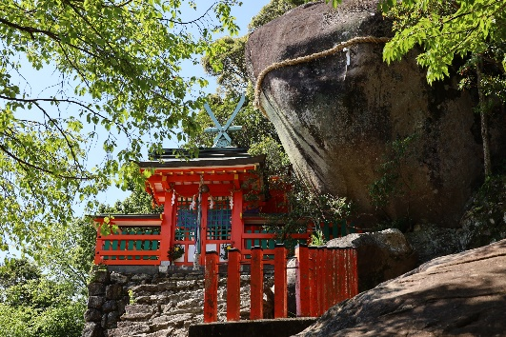
世界遺産『熊野』
語り部（ガイド）
新宮市
新宮世界遺産３社巡りガイドウォーク
団体（30名以上） 受け入れ可否 | 可
企画・商品内容 | 新宮市内の世界遺産の3社【神倉神社】【熊野速玉大社】【阿須賀神社】を語り部の案内で巡ります。
所要時間 | 3～4時間
最少催行人員 最大受入れ可能人数 | 語り部1名につき20名まで
開催日時 | 通年
価格 | 15,000円
販売手数料 | なし
予約締め切り日 | 未定
大型バス駐車場 | 有
注意事項 | 集合場所：JR新宮駅
お問い合わせ | 新宮市観光協会 電話：0735-22-2840 email：info@shinguu.jp
熊野速玉大社（世界遺産）
熊野本宮大社、熊野那智大社とともに熊野三山を構成する大社
阿須賀神社（世界遺産）
熊野川河口付近に鎮座する神社
神倉神社（世界遺産）
熊野古道の一部である五百数十段の急峻な石段を登ったところにご神体の「ゴトビキ岩」があります。
6

Slide 9
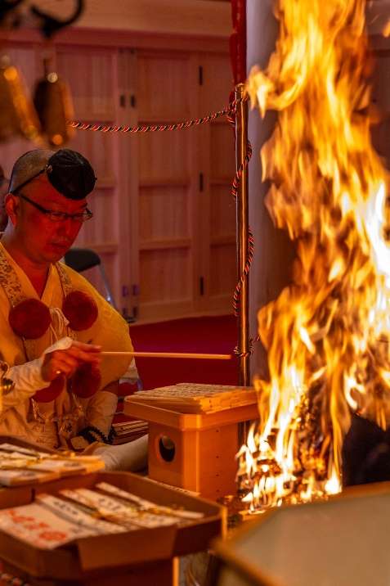
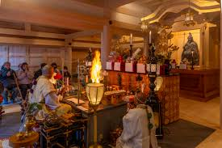
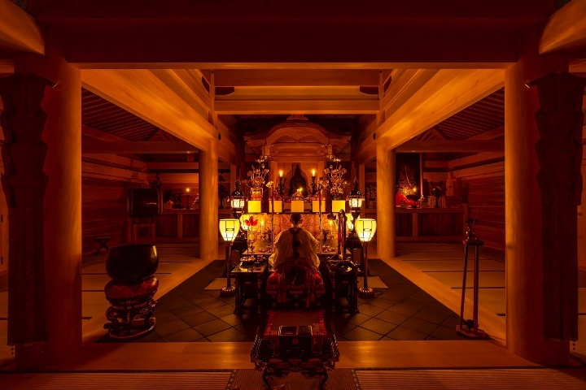
世界遺産『熊野』体験
那智勝町 ･那智山エリア
熊野修験秘法特別護摩供
団体（30名以上） 受け入れ可否 | 可
企画・商品内容 | 150年ぶりに再興した行者堂（通常は内陣非公開）において、内陣の特別参拝、僧侶又は山伏による説明、熊野修験秘法の特別護摩供
所要時間 | 約40分～
最少催行人員 最大受入れ可能人数 | 25名
開催日時 | 通年（基本10時～14時の間（法事・行事等により受付できない日あり））
価格 | 2,000円：個別願意祈祷の護摩木代込
販売手数料 | なし
予約締め切り日 | 土日祝日を除く10日前まで
大型バス駐車場 | 有
注意事項 | 集合場所：各コースのスタート地点
お問い合わせ | （一社)那智勝浦観光機構 電話：0735-52-6153
7

Slide 10
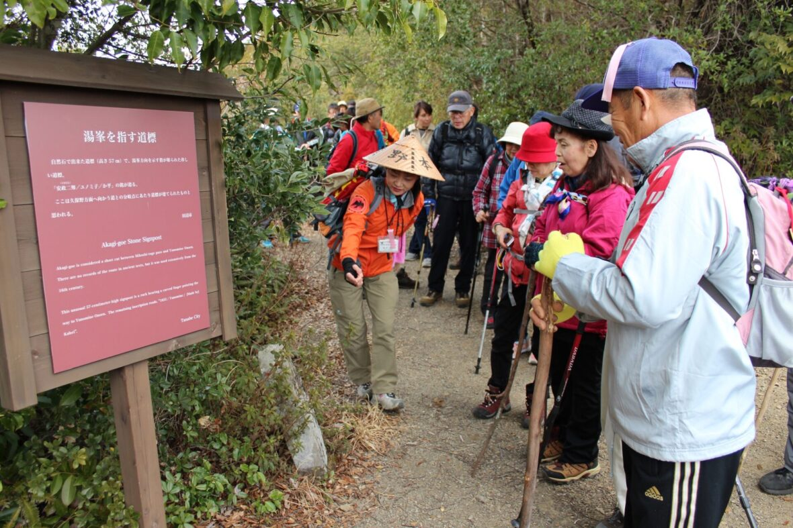
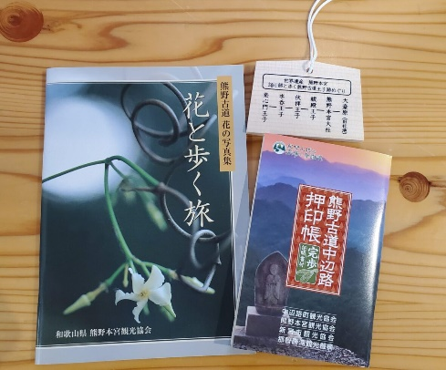
世界遺産『熊野』
語り部（ガイド）
田辺市本宮町エリア
語り部と歩く熊野古道 ～中辺路・熊野本宮大社～
団体（30名以上） 受け入れ可否 | 可
企画・商品内容 | 熊野本宮語り部による熊野古道案内
所要時間 | 1.5～６時間（各コースによる）
最少催行人員 最大受入れ可能人数 | 語り部1名につき20名まで
開催日時 | 通年
価格 | コースにより料金設定（右表参考）
販売手数料 | なし
予約締め切り日 | 7日前
大型バス駐車場 | 有
注意事項 | 押印帳購入の上、発心門王子～熊野本宮大社間のスタンプを押印された方には、完歩証木札・花の本プレゼント
お問い合わせ | 熊野本宮観光協会 電話：0735-42-0735 FAX：0735-42-1606 email：info@hongu.jp
料金表コース・距離／難易度 | 所要時間 | 料金
①中辺路ルート 発心門王子⇒熊野本宮大社（＋大斎原）約7㎞／★ | 約4ｈ | 13,000円
② 伏拝口⇒伏拝王子⇒熊野本宮大社（＋大斎原）約4㎞／★ | 約3ｈ | 12,000円
③ 平岩口バス停⇒三軒茶屋跡⇒熊野本宮大社（＋大斎原）約3㎞／★ | 約2.5ｈ | 8,000円
④ 熊野本宮大社⇔旧社地（＋大斎原）／★ | 約1.5ｈ | 5,000円
⑤湯の峰温泉⇔湯峯王子⇔熊野本宮大社（大日越え）約3.5㎞／★★ | 約2.5ｈ | 13,000円
⑥発心門王子⇔湯の峰温泉（赤木越え）約7㎞／★★ | 約4ｈ | 14,000円
⑦大日山周遊ルート（本宮～渡瀬～湯の峰温泉～本宮）約9㎞／★★ | 約5h | 16,000円
⑧小和瀬⇔請川（小雲取越え）約12㎞／★★★ | 約6ｈ | 20,000円
⑨小口⇔熊野那智大社（大雲取越え）約15㎞／★★★★★ ※本コースはサポート料金10,000円が別途必要です。 | 約8ｈ | 25,000円
⑩大門坂コース（大門坂～那智大社～青岸渡寺～那智の 滝）約2㎞／★ | 約3h | 11,000円
※コースによって、交通費のご負担をお願いする場合があります。
8

Slide 11

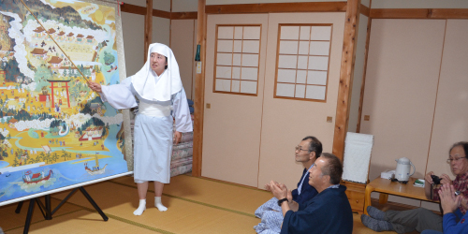
世界遺産『熊野』体験
新宮市
出前絵解き（熊野参詣曼荼羅絵解き）
団体（30名以上） 受け入れ可否 | 可
企画・商品内容 | 熊野三山と熊野古道の魅力を「熊野歓心十界図」や「熊野新宮参詣曼荼羅図」「熊野本宮参詣曼荼羅図」「熊野那智参詣曼荼羅図」の４つの絵解きを語り部が解説します。
所要時間 | 1枚15分、2枚30分、4枚1時間
最少催行人員 最大受入れ可能人数 | 45名
開催日時 | 随時
価格 | 1枚6,000円、2枚11,000円 4枚20,000円
販売手数料 | なし
予約締め切り日 | 未定
大型バス駐車場 | 有
注意事項 | 希望場所へ出張可（ホテル・ホール等）※場所代別途必要
お問い合わせ | 新宮市観光協会 電話：0735-22-2840 email：info@shinguu.jp
熊野新宮参詣曼荼羅図
9

Slide 12
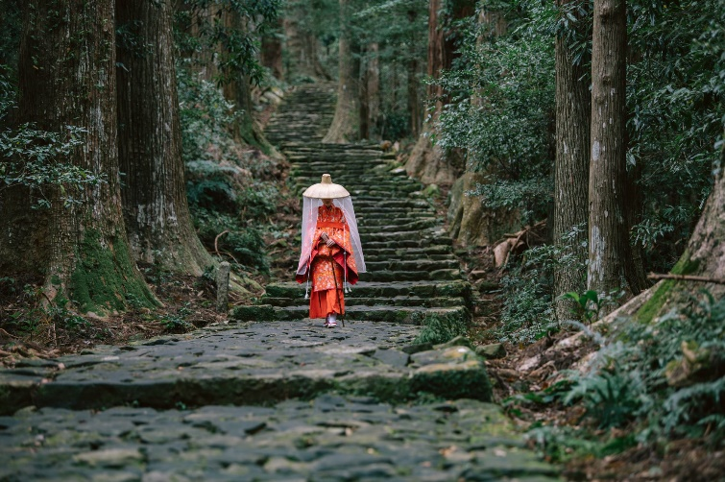
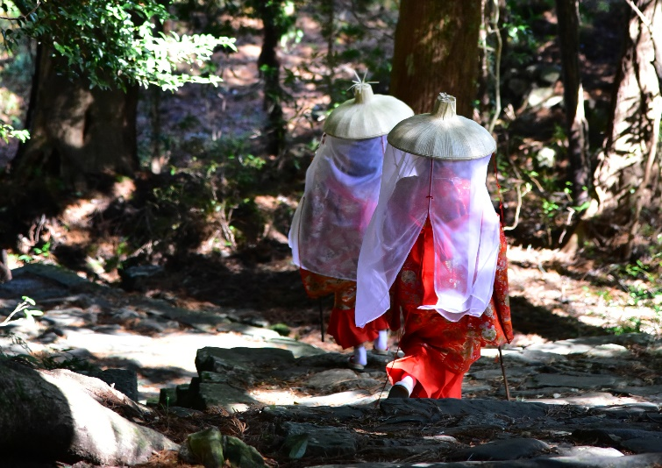
世界遺産『熊野』体験
田辺市本宮町 ★ 那智勝浦町･那智山エリア
平安衣装体験 本宮／新宮／那智
団体（30名以上） 受け入れ可否 | ①可（原則30名まで） ②問い合わせ必要
企画・商品内容 | 熊野信仰が隆盛を極めた平安時代後期、熊野の参道には長い行列ができるほどの参詣者が訪れていました。 その様子は「蟻の熊野詣」と呼ばれ、優美な平安衣装を身に纏った人々が連なって熊野古道を彩っていたのだとか。そんな当時の姿を再現した平安衣装に身を包み、熊野古道を散策することができます。
所要時間 | ①２～３時間程度 ②1時間まで
最少催行人員 最大受入れ可能人数 | ①1名～30名 ②1名～（問い合わせ必要）
開催日時 | ①通年 9～16時（15時最終受付）②土日 10時30分～15時
価格 | ①1名あたり2時間まで4,000円、3時間まで6,000円 ②1名3,500円～（コースまたは衣装によって設定）
販売手数料 | ①現金支払いまたは振込10% ②なし
予約締め切り日 | ①２日前 ②１週間前
大型バス駐車場 | ①有（大門坂駐車場に駐車）
注意事項 | 集合場所 ①大門坂茶屋 ②時代衣装 熊代屋
お問い合わせ | ①一般社団法人那智勝浦観光機構 電話：0735-52-6153 email：office@nachikan.jp ②時代衣装 熊代屋 090-3285-9046
10

Slide 13
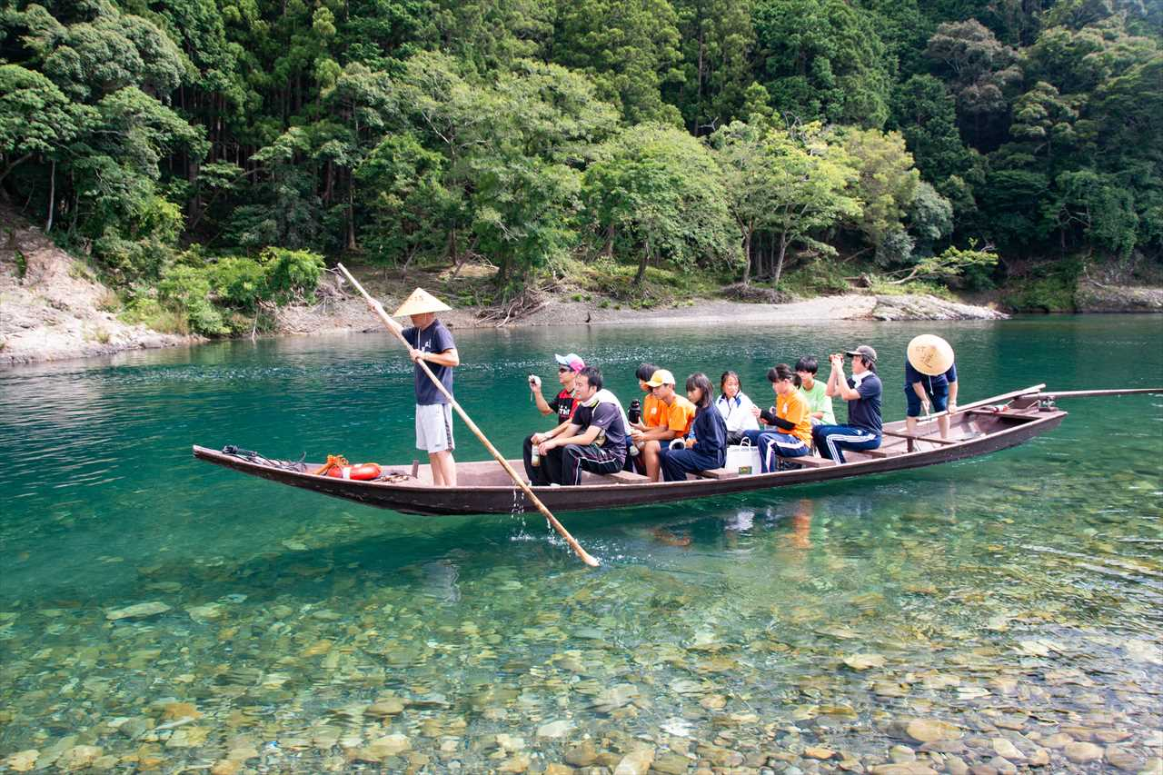
世界遺産『熊野』体験
白浜町日置
世界遺産 熊野古道大辺路「安居の渡し」
団体（30名以上） 受け入れ可否 | 可
企画・商品内容 | 熊野古道大辺路「富田坂」を下った「安居」の集落から「仏坂」へ、日置川を渡る渡し船。大辺路街道では唯一、舟でわたる熊野古道です。
所要時間 | 約5分（1回あたり6名まで）
最少催行人員 最大受入れ可能人数 | 40名まで（目安、相談可）
開催日時 | 土、日曜及び祝日のみ（通年） ① 9時から10時 ②13時30分から14時30分
価格 | 1名1,000円
販売手数料 | なし
予約締め切り日 | 2日前の17時まで （住所、氏名、連絡先、運航希望日、時間、人数を、下記電話番号へショートメールで送信）
大型バス駐車場 | 有
注意事項 | 年末年始およびお盆期間は運休とします。 川の増水のほか強風や天候等により運休する場合があります。
お問い合わせ | 安居の渡し保存会 TEL：080-2500-3223
令和6年2月より、1年ぶりに運航再開
熊野古道大辺路の「富田坂」と「仏坂」をつなぐ「安居の渡し」。美しい伝統的な形の川舟で日置川を渡ります。
乗船された方には、地元のヒノキで作った乗船手形をお渡ししています。
11

Slide 14
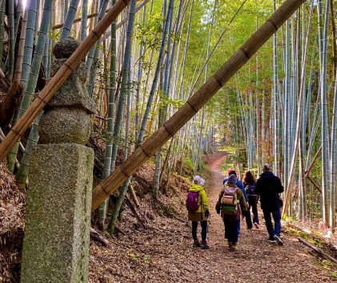
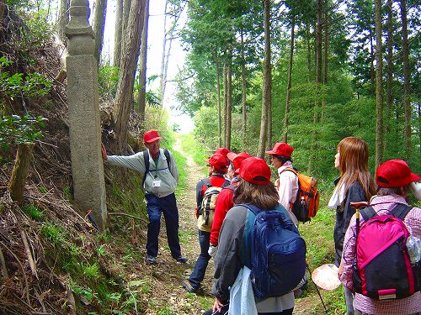
世界遺産『高野山』語り部（ガイド）
高野山エリア
高野参詣道町石道ウォーク
団体（30名以上） 受け入れ可否 | 可
企画・商品内容 | 弘法大師空海が切り開いた修行の道であり、高野参詣道の表参道である町石道。 その町石道を「高野山町石道語り部の会」が物語と共に案内いたします。
所要時間 | １時間～９時間（コースによる）
最少催行人員 最大受入れ可能人数 | 語り部1名につき15名まで
開催日時 | 通年
価格 | 5,000円～20,000円
販売手数料 | なし
予約締め切り日 | １ヶ月～２週間前
大型バス駐車場 | 有
注意事項 | 集合場所：要相談
お問い合わせ | 九度山町産業振興課 電話：0736-54-2019 Email：sanshin@town.kudoyama.lg.jp
世界遺産にも登録されている高野山の参詣道「町石道」。全長約19.5㎞の町石道を、ガイドとともにトレッキングに挑戦。
拘束時間 | 謝礼の目安 | コース例
2時間まで | 5,000円 | 慈尊院周辺 丹生都比売神社周辺
2～4時間 | 10,000円 | 慈尊院～丹生都比売神社 丹生都比売神社～矢立 矢立～大門
4～6時間 | 15,000円 | 慈尊院～矢立 慈尊院～上古沢駅（笠木峠経由） 上古沢駅～大門（笠木峠経由） 丹生都比売神社～大門
6時間～ | 20,000円 | 慈尊院～大門（高野山町石道踏破コース）
その他三谷坂や女人道，高野三山などの案内も可能
12

Slide 15
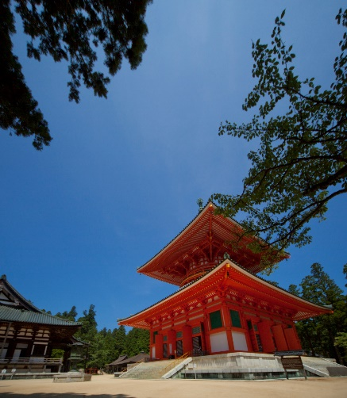
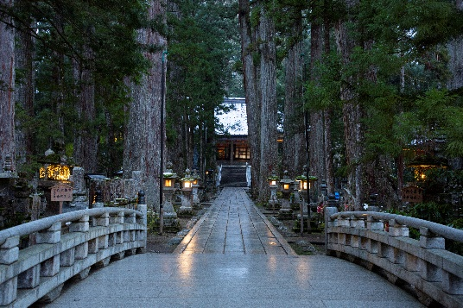
世界遺産『高野山』語り部（ガイド）
高野町
高野山歴史ＤＡＹツアー
団体（30名以上） 受け入れ可否 | 可
企画・商品内容 | 1200年前に弘法大師空海が開いた聖地・高野山。世界遺産にも登録されているこの地の中核をなす壇上伽藍や総本山金剛峯寺、今も弘法大師空海が永遠の祈りを続けるとされる奥之院など、国宝や重要文化財が建ち並ぶ日本屈指のパワースポットを、公認ガイドが案内する安心のプライベートツアーです。
所要時間 | 3コースから選択 ①1時間 ②・③2時間 ①壇上伽藍 ②奥之院 ③壇上伽藍＋奥之院
最少催行人員 最大受入れ可能人数 | ①3名～40名 ②③2名～40名
開催日時 | 通年
価格 | 下記に問い合わせください。
販売手数料 | なし
予約締め切り日 | ７日前
大型バス駐車場 | 有
注意事項 | 英語での案内も可能です。詳細はお問い合わせください。
お問い合わせ | 高野山麓ツーリズムビューロー 電話：0736-26-7988 Email：info@koya36.com
3コースから選択
①壇上伽藍 ②奥之院 ③壇上伽藍＋奥之院
壇上伽藍（世界遺産）
弘法大師空海が高野山を開創した際、真っ先に造営に取り組んだ場所で、高野山の二大聖地の一つです。
密教思想に基づく曼荼羅(まんだら)の世界観を具現化したものといわれ、高野山全体の総本堂である「金堂」や高野山のシンボルともいえる高さ48.5ｍの「根本大塔」など19もの諸堂が建ち並んでいます。
奥之院（世界遺産）
壇上伽藍とともに高野山の信仰の中心であり、弘法大師空海が入定（にゅうじょう）されている聖地です。一の橋から御廟まで約2キロメートルの参道には、おおよそ20万基を超える諸大名の墓石や、祈念碑、慰霊碑の数々が、樹齢千年に及ぶ杉木立の中に立ち並んでいます。
13

Slide 16
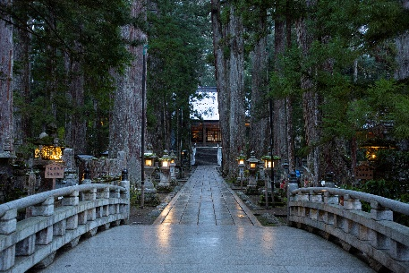
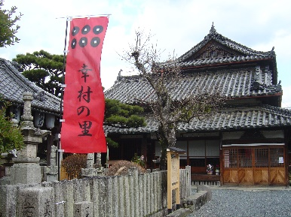
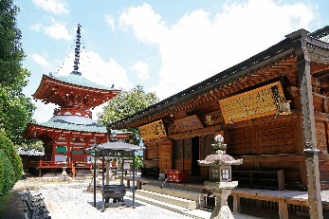
世界遺産『高野山』体験
高野町
木下浩良先生と歩く旅高野storyツアー(半日コース)
団体（30名以上） 受け入れ可否 | 不可（20名まで）
企画・商品内容 | NHK人気テレビ番組で高野山案内人を務めた、高野山の専門家、木下浩良先生がご案内する歴史探訪ツアー。以下の2コースで皆様をお迎えします。 ①高野山内を巡る「戦国武将が愛した高野山」（奥之院～蓮華定院または光台院） ②高野山麓を舞台とした「高野山麓歴史物語」（応其寺～向副観音寺～真田庵～慈尊院及び周辺エリア）
所要時間 | ２時間～４時間
最少催行人員 最大受入れ可能人数 | 3名～20名
開催日時 | 通年
価格 | 5,500円～ ※下記に問い合わせください。
販売手数料 | なし
予約締め切り日 | 31日前
大型バス駐車場 | 有
注意事項 | 英語での案内も可能です。詳細はお問い合わせください。
お問い合わせ | 高野山麓ツーリズムビューロー 電話：0736-26-7988 Email：info@koya36.com
木下浩良先生 プロフィール
清浄心院・高野山文化歴史研究所 所長
元高野山大学総合学術機構 課長
ＮＨＫ番組ブラタモリで高野山の案内役を務め、高野山の歴史にまつわる著書を多数出版
14

Slide 17
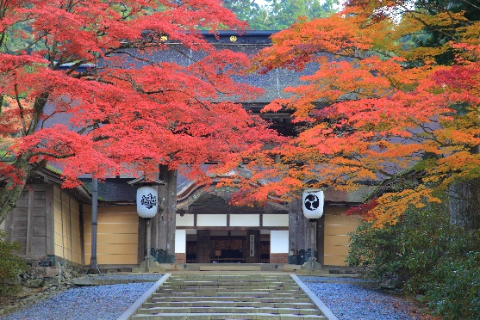
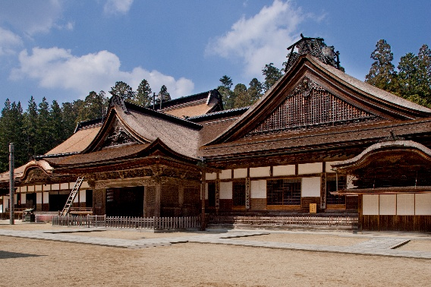
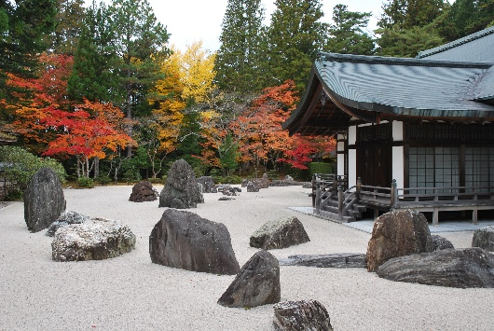
世界遺産『高野山』社寺仏閣による特別企画
高野町
秋の彩りに包まれる「金剛峯寺 秋の特別拝観」
団体（30名以上） 受け入れ可否 | 可
企画・商品内容 | ・通常非公開の奥殿拝観 奥殿は金剛峯寺の貴賓室で、昭和9年の弘法大師御入定千百年御遠忌記念事業の一つとして建てられ、通常は一般公開されていない奥殿を期間限定でご覧いただけます。 ・紅葉と蟠龍庭の美しい景観 通常とは違った角度から、秋色に染まった蟠龍庭をお楽しみいただけます。
所要時間 | 特別拝観、特別切り絵御朱印 授与
開催日時 | 令和8年10月24日（土）〜令和8年11月10日（火）
価格 | 500円（別途、金剛峯寺の拝観料が必要）
販売手数料 | なし
予約締め切り日
大型バス駐車場 | 有
注意事項 | 法要・行事等により受付できない場合あり。
お問い合わせ | 金剛峯寺 企画委員会 電 話：0736-56-2011
開催期間中は、通常非公開となっている奥殿にご案内し、石崎光瑤画伯が描かれた奥殿の襖絵、紅葉が美しい蟠龍庭を通常とは違った角度からご覧いただけ、秋ならではの景観をお楽しみいただけます。
境内を彩る紅葉や蟠龍庭の景観は、毎年多くの参拝者に親しまれております。
澄んだ秋空の下、金剛峯寺奥殿からの紅葉を眺めながら、心静かに季節を味わう旅に出かけてみませんか。
15

Slide 18
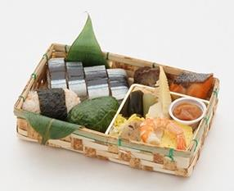
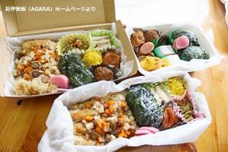
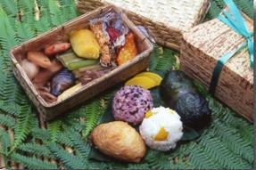
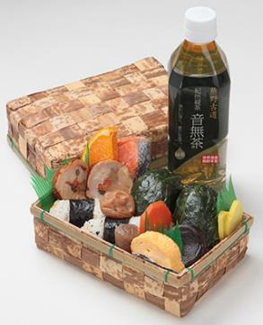

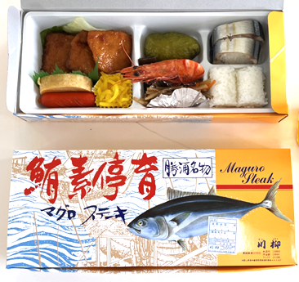

世界遺産『熊野』 お弁当特集
熊野古道のお供！お弁当特集
※配達については
お問い合わせください。
味三昧 田辺本店
（田辺市下屋敷町1-56）
0739-25-3082
道の駅 熊野古道中辺路
（田辺市中辺路町近露2474-1）
0739-65-0671
熊野古道竹かご弁当
1,728円～
道の駅の駅長であるお母さん手作りの弁当。～30個程度対応可
めはり寿司は中に刻んだ高菜とカツオ節が混ぜ込まれている。要望に応じカスタム可。手作り弁当：1,000円
お茶付きの場合：1,200円
鶏おこわ・間食用のお餅なども追加可能
温泉民宿 大村屋
（田辺市本宮町川湯1406-1）
0735-42-1066
道の駅 奥熊野古道ほんぐう
（田辺市本宮町伏拝904-4）
0735-43-0911
※熊野詣弁当は現在取り扱い中止中（HPより）
弁当は外注しており、業者都合上、年末年始、GW、お盆、火曜日は対応不可。
※音無茶生産終了につき、お弁当のみ販売（HPより）
熊野古道弁当1,300円。古道歩き弁当として有名。おにぎり４つと女将手作りの地元山菜を使ったおかず入。お茶付き+100円。（写真の容器は以前のもの･変更有）
古道歩きの里ちかつゆ
：お食事処とろろや
（田辺市中辺路町近露1810‐1）
0739-65-0707
川柳
（那智勝浦町築地4-3-27）0735-52-0860
古道弁当 1,300円
お茶付きの場合＋100円
めはり寿司、稲荷、季節のおかず各種
画像は鮪素停育(鮪ステーキ)弁当 1,200円。特製のタレで絡めた揚げた鮪をメインに、さんま寿司とめはり寿司がセットに。勝浦の名物を1度に全部味わえるお弁当。
１６

Slide 19


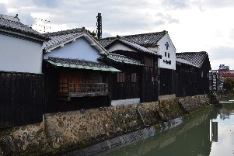
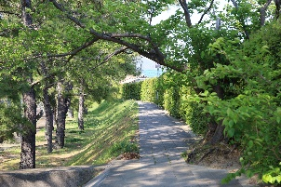
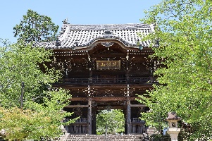

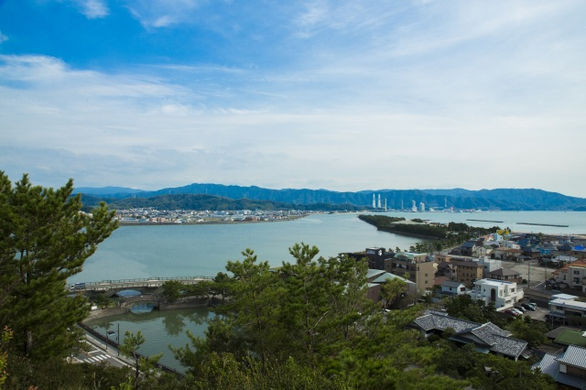
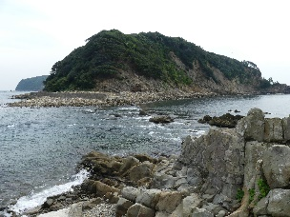
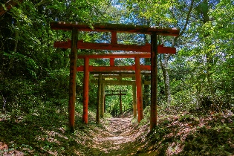
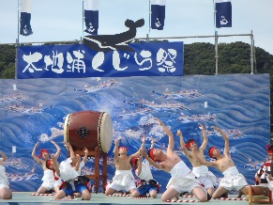
日本遺産を巡る旅
日本遺産を巡る旅。
日本遺産とは、地域の歴史的魅力や特色を通じて、日本の文化や伝統を語るストーリーを文化庁が認定する制度です。個々の文化財を保護・単独認定するのではなく、地域の有形・無形の文化財を一つの「物語（ストーリー）」としてパッケージ化し、地域の活性化につなげる目的があります。本県では現在７件が認定されています。
【和歌山県の日本遺産】
①絶景の宝庫 和歌の浦
② 最初の一滴 醤油醸造の発祥の地 紀州湯浅
③百世の安堵～津波と復興の記憶が生きる広川の防災遺産～
④１３００年つづく日本の終活の旅～西国三十三所観音巡礼～
⑤葛城修験 －里人とともに守り伝える修験道はじまりの地
⑥女性とともに今に息づく女人高野～時を超え、時に合わせて見守り続ける癒しの聖地
⑦鯨とともに生きる
②
③
④
①
⑥
17
⑤
⑦

Slide 20
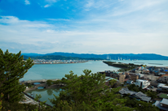
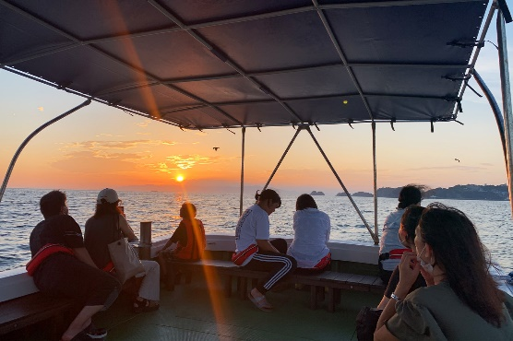
日本遺産を巡る旅
①絶景の宝庫 和歌の浦 和歌山市
和歌の浦遊覧船
団体（30名以上） 受け入れ可否 | 可
企画・商品内容 | 万葉集にも詠まれた風光明媚な景勝地「和歌の浦」。その美しく感動的な景色を360°パノラマビューで愉しもう！
所要時間 | ４０分～６０分
最少催行人員 最大受入れ可能人数 | 3名～12名（5名以上で臨時便相談）
開催日時 | ４月～10月
価格 | 2,000円～（コースにより変動）
販売手数料 | なし
予約締め切り日 | 1日前
大型バス駐車場 | 有
注意事項
お問い合わせ | 有限会社 新和歌観船 電話：０９０－３１６５－３４５８ Email：cruising.wakanoura＠gmail.com
メニュー | 金額（1名あたり） | 内容
和歌浦湾周遊コース | 2,000円 | 40分／毎週土日運航 5名以上で臨時便相談
和歌浦湾周遊(サンセット) | 2,500円 | 60分／要予約 夕日の沈む1時間前
マリーナシティ花火観覧船 | 2,500円 | 60分／要予約 花火開始30分前
18

Slide 21
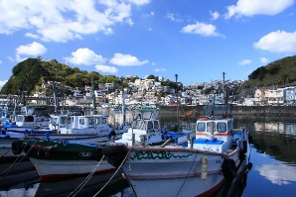
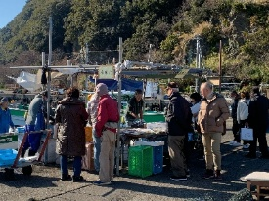


日本遺産を巡る旅
①絶景の宝庫 和歌の浦 和歌山市
『雑賀崎漁港での直売』＆「うみまち食堂うらら」
『雑賀崎漁港での直売』
「うみまち食堂うらら」
団体（30名以上） 受け入れ可否 | 不可（個人のお客様）
企画・商品内容 | 日本遺産「絶景の宝庫 和歌の浦」。雑賀崎漁港で、直接仲買を経ず漁船から魚を「直接販売」
所要時間 | １時間程度
最少催行人員 最大受入れ可能人数 | 1名～
開催日時（販売時間） | 10月体育の日～5月中旬 15:00～ 5月中旬～10月体育の日18:30～
価格（魚種により変動） | 足赤エビ･赤舌ビラメ･コウイカ･カマス･太刀魚等
販売手数料 | なし
予約締め切り日 | 未定
大型バス駐車場 | 有
注意事項 | 集合場所：要相談
お問い合わせ | 和歌山市観光課 電話：073-435-1234 email：kanko@city.wakayama.lg.jp
団体（40名） 受け入れ可否 | 可（貸切団体）
企画・商品内容 | Uターンして雑賀崎で漁師になった方が、かつて診療所だった古民家をリノベーション
所要時間 | ２時間程度
最少催行人員 最大受入れ可能人数 | 40名【貸切定員】
営業日時 | ランチ: 11:00～14：00 デイナー:17:00～21:00
価格 | ランチ:2,500円 ディナー5,000円～7,000円（応相談）
販売手数料 | なし
予約締め切り日 | 未定
大型バス駐車場 | 有
注意事項 | 集合場所：要相談
お問い合わせ | 和歌山市観光課 電話：073-435-1234 email：kanko@city.wakayama.lg.jp
19

Slide 22


日本遺産を巡る旅
①絶景の宝庫 和歌の浦 和歌山市
番所庭園でヨガ体験
団体（30名以上） 受け入れ可否 | 不可（15名まで）
企画・商品内容 | 地球感じるヨガ体験を。 日本遺産の和歌の浦の岬の先端にある景勝地『番所庭園』でのヨガ体験。 波の音、潮風、鳥のさえずり、太陽の光の変化など、自然との調和を体感しながらのヨガは、慌ただしい日々の生活から少し離れて自分を見つめ直すきっかけとなります。
所要時間 | 60分
最少催行人員 最大受入れ可能人数 | 2名～15名
開催日時 | 冬季以外 ①11:00～12:00 ②14:00～15:00
価格 | 3,900円～（和歌山市観光協会へのメール問い合わせで税込み3,500円）
販売手数料 | なし
予約締め切り日 | 3日前16時
大型バス駐車場 | 有
注意事項
お問い合わせ | 和歌山市観光協会 電話：073-433-8118 Email：info@wakayamacity-tourist.com
太平洋を見渡す絶景岬の先端で潮風を感じながらヨガ体験。
体験後はわかやまのフルーツを使ったドリンクをプレゼント！
着替えの場所はないので、動きやすい服装でご参加下さい。
20

Slide 23


日本遺産を巡る旅
②「最初の一滴」醤油醸造の発祥の地 紀州湯浅 湯浅町
醤油醸造の発祥の地 重要伝統的建造物群保存地区ガイド
団体（30名以上） 受け入れ可否 | 可
企画・商品内容 | 伝建地区を中心に、湯浅について深く知ってもらえるよう、湯浅の歴史に精通したガイドが皆様のまち歩きをお手伝いをします。
所要時間 | 40分～2時間
最少催行人員 最大受入れ可能人数 | 語り部1名につき20名まで
開催日時 | 通年
価格 | 語り部１名につき2,000円
販売手数料 | なし
予約締め切り日 | 2週間前（20名以上の場合）
大型バス駐車場 | 有
注意事項 | 案内時間が3時間を超える場合、語り部1名、1時間につき1,000円の追加料金をいただきます
お問い合わせ | 一般社団法人湯浅町観光協会 電話：0737-22-3133 Email：info_yuasa@yuasa-kankokyokai.com
メニュー | コース説明
1.伝建45分コース | 湯浅の伝建地区について、お手軽に楽しんでもらえるコース
2.伝建60分コース | かつて湯浅で活躍した湯浅党についても触れながら、伝建地区を少しゆっくり見て回るコース
3.伝建90分コース | 湯浅町内を通る熊野古道についても触れながら、伝建地区周辺を中心にめぐるコース
4.伝建と熊野古道120分コース | 伝建地区周辺を中心に、熊野古道、湯浅の歴史等について幅広く学んでいただけるコース
21

Slide 24



日本遺産を巡る旅
⑦鯨とともに生きる 太地町
古式捕鯨発祥の地 熊野灘地域の捕鯨 関係スポットを巡るガイド
団体（30名以上） 受け入れ可否 | 15名以上要相談
企画・商品内容 | 捕鯨にまつわる史跡や歴史など、経験知識豊富なガイドと一緒に巡ります。日本遺産・世界遺産・ジオパークと、みどころ満載のコースです。
所要時間 | 3～４時間
最少催行人員 最大受入れ可能人数 | ６名～15名 15名以上は要相談
開催日時 | 通年
価格 | 16,000円＋バス代（ガイドが路線バス使用時）
販売手数料 | なし
予約締め切り日 | 原則1週間前
大型バス駐車場 | 三輪崎側あり
注意事項 | 歩きやすい靴・服装 及び飲み物
お問い合わせ | 新宮市観光協会 TEL:0735-22-2840 FAX:0735-22-2842 Email：info@shinguu.jp
メニュー | コース説明
１．三輪崎青年会館～高野坂コース | 国の登録有形文化財の三輪崎青年会館見学と高野坂ｳｫｰｸのｺｰｽ
２．孔島・鈴島～高野坂コース | ｼﾞｵﾊﾟｰｸの孔島・鈴島と高野坂ｳｫｰｸのｺｰｽ
22

Slide 25







南紀熊野ジオパーク
南紀熊野ジオパーク
ジオパークとは
地球科学的意義のあるサイトや景観が保護、教育、持続可能な開発のすべてを含んだ総合的な考え方によって管理され、１つにまとまったエリア。
日本には現在47地域のジオパークが存在しています。
南紀熊野ジオパークは、数多くの優れた自然や文化を体験できるエリアです。ダイナミックな景観、貴重な生態系、温泉、美味しい食材と郷土料理、霊場と信仰など、ここでしか味わえない魅力がたっぷり。
ぜひ、南紀熊野で「ジオ（大地・地球）」を背景とした絶景や体験、温泉、グルメなどを余すことなくお楽しみください！
橋杭岩
(串本町)
一枚岩
(古座川町)
橋杭岩
円月島
(白浜町)
潜水橋
(上富田町)
23

Slide 26


南紀熊野ジオパーク（体験メニュー①） すさみ町
フェニックス褶曲ガイドツアー
団体（30名以上） 受け入れ可否 | 要相談
企画・商品内容 | 世界的にも有名な褶曲で、理科の教科書にも採用されている「フェニックス褶曲」をガイドの解説付きで見学することができます。
所要時間 | 約1時間30分
最少催行人員 最大受入れ可能人数 | 1名～40名 ※3月～9月は最大40名、 その他の時期は最大25名
開催日時 | 随時
価格 | ガイド1名につき7,000円 ※ガイド1名につき5名まで見学可能
販売手数料 | 無
予約締め切り日 | 希望日の3日前まで ※団体の場合は早めにご連絡ください
大型バス駐車場 | 有
注意事項 | 潮位が高い場合や波高の場合は、ビューポイントまで渡渉できないことがあります。
お問い合わせ | （一社）すさみ町観光協会 電話：0739-34-3200 Email：susami-k@mb.aikis.or.jp
褶曲とは、折りたたまれるように曲がった地層のこと。
フェニックス褶曲は、吉野熊野国立公園エリアの中でも最も保護すべき場所として指定される「特別保護地区」にあります。
安全な利用と保護のため、南紀熊野ジオパークで唯一、ガイドの帯同が必須となっている場所です。
ぐにゃっとS字に曲がっているのが特徴です
24

Slide 27


南紀熊野ジオパーク（体験メニュー②） 串本町
橋杭岩周遊シーカヤック・ＳＵＰ体験
団体（30名以上） 受け入れ可否 | 要相談
企画・商品内容 | 南紀熊野の代表的な奇岩である橋杭岩を眺めながら、インストラクター同行で初心者でも安心して楽しむ事ができます。
所要時間 | 1.5時間～2時間
最少催行人員 最大受入れ可能人数 | 1名～
開催日時 | 1日4回（7：00～8：30／9：00～11：00／12：00～14：00／15：00～17：00）
価格 | 大人7,500円、こども(3歳～小学生)6,500円 犬1,500円
販売手数料 | 無
予約締め切り日 | 1日前
大型バス駐車場 | 無（近隣の『道の駅くしもと橋杭岩』に大型バス駐車場有）
注意事項 | 集合場所：橋杭海水浴場
お問い合わせ | 橋杭ビーチ ビーチハウス・ラパン 電話：090-3356-8305
高さ約15mの大小約40の岩が、約850mにわたって
一直線に並ぶ神秘的なスポットです。
日の出、夕暮れの
ツアーも行っています。
カヤック・SUPのレンタル
もあり。
1名：2,500円～4,000円
25

Slide 28



南紀熊野ジオパーク（体験メニュー③） 串本町
串本湾クルージング
団体（30名以上） 受け入れ可否 | 可
企画・商品内容 | 南紀熊野の代表的な奇岩である「橋杭岩」や、鯛の姿のような形をした「鯛島」など、串本湾の観光名所をめぐります。
所要時間 | 40分～50分
最少催行人員 最大受入れ可能人数 | ～44名程度
開催日時 | 通年（随時受付）
価格 | 大人4,000円 こども2,000円 ※大人は中学生以上、こどもは小学生まで ※大人1人につき小学生未満無料
販売手数料 | 無
予約締め切り日 | 団体予約の場合は、お早めにご相談ください。
大型バス駐車場 | 有
注意事項 | 集合場所：南紀串本SUN海観光センター 気象条件により欠航となる場合があります。
お問い合わせ | 南紀串本観光 SUN海 電話：0735-65-8030
普段は見ることができない、海ならではの特別な景色をお楽しみいただけます。
クルージングにあわせ、 串本町産のブランド魚「紀州梅くえ」や「紀州梅まだい」のエサやり体験も行っています。
近くの古民家レストラン「大裕丸亭」では、鮮度抜群の地魚料理をお出ししています。
26

Slide 29


南紀熊野ジオパーク（体験メニュー④） 那智勝浦町
紀の松島遊覧船めぐり
団体（30名以上） 受け入れ可否 | 可
企画・商品内容 | 周囲17kmの紺碧の海に浮かぶ大小様々な島からなり、南紀熊野随一の景勝地である紀の松島を、遊覧船でめぐります。
所要時間 | 30分～55分
最少催行人員 最大受入れ可能人数 | ～86名
開催日時 | 通年（水曜日定休日）
価格 | Aコース：大人1,800円、こども900円 Sコース：大人1,000円、こども500円 Cコース：大人1,400円、こども700円 ※大人は中学生以上、こどもは4歳以上
販売手数料 | 無
予約締め切り日 | 無（貸し切りの場合は事前に予約が必要）
大型バス駐車場 | 無（近隣にコインパーキングあり）
注意事項 | 気象条件により運航便が変更、欠航となる 場合があります。
お問い合わせ | 紀の松島観光株式会社 電話：0735-52-8188
通常コースのAコース、ショートコースのSコース、悪天候時のみのCコースの3コースがあります。
ラクダ島、ライオン島、洞窟の鶴島や、その昔、屋島の戦いに敗れた中将・平維盛が入水した伝えられる島の一つ山成島などがあります。
27

Slide 30


南紀熊野ジオパーク（体験メニュー⑤）ガイドツアー
南紀熊野ジオパークガイドツアー
団体（30名以上） 受け入れ可否 | 可
企画・商品内容 | 養成講座を修了したガイドが南紀熊野ジオパークを楽しく安全にご案内します。
所要時間 | 希望する所要時間を申し込み時にお伝えください。
最少催行人員 最大受入れ可能人数 | 1名～ ※ガイド1名につき10名までご利用可能
開催日時 | 通年
価格 | ガイド1名当たり 日本語 2時間まで5,000円、3時間まで7,000円、1日14,000円 英語 2時間まで7,500円、3時間まで10,500円、1日21,000円
販売手数料 | 無
予約締め切り日 | 希望日の2週間前まで
大型バス駐車場 | ―
注意事項 | 希望するコースや場所について申し込み時にお伝えください。
お問い合わせ | 南紀熊野ジオパークガイドの会 電話：0735-67-7730 Email:nankikumano.gpgc@gmail.com
ジオパークエリア内で希望するコースをアレンジできます。
おすすめコースのご提案も可能です。
29

Slide 31



モデルコース【串本町、古座川町】
南紀熊野ジオパークセンター～古座川の一枚岩（約3時間）
南紀熊野ジオパーク（モデルコース①）
南紀熊野ジオパークセンターで地域の成り立ちを学んだ後、ジオパークの代表的な見どころである「橋杭岩」や「古座川の一枚岩」を見学します。
雄大な自然に触れるだけでなく、その背後にある地球の歴史を知ることで、特別な体験価値を提供します。
①ジオパークセンター
②橋杭岩
④高池の虫喰岩
⑤牡丹岩
⑥古座川の潜水橋
⑦古座川の一枚岩
③九龍島と鯛島
ルート(自動車)
8.4km
15分
3.6km
5分
5.6km
10分
4.5km
7分
3.5km
5分
4.6km
7分
橋杭岩
約30分～
約30分
車窓
約10分
約15分
約15分
約10分
【備考】
※①ジオパークセンターは、見学時間(30分～75分目安)に応じて、案内コースのアレンジが可能です。
団体での案内希望は要予約 （問合せ：南紀熊野ジオパークセンター 0735-67-7100）
※スタート地点付近の「潮岬観光タワー」、道中の「道の駅 くしもと橋杭岩」、終着地点付近の
「道の駅 一枚岩monolith」では、物産販売所やレストランを完備しています。
※③九龍島と鯛島は海上にあるため、車窓からご覧いただきます。
※⑥古座川の潜水橋は、近くの「みんなの店」に駐車いただけますが、大型バスの場合は、施設利用者
等にご配慮ください。
※その他はいずれも無料駐車場がありますが、大型バスの場合は、事前に各施設等にご確認ください。
潜水橋
一枚岩
30

Slide 32












アクティビティ
わかやま ほんもん体験
世界遺産「熊野古道」での歴史・精神文化体験をはじめ、黒潮の恵みを受ける海で
のダイビングやSUPなどのマリンスポーツ、有田みかんなどのフルーツ狩り、そして
高野山の宿坊体験など、豊かな自然と歴史が融合した魅力的なアクティビティが充実。
地域の自然、歴史、文化、伝統産業など、和歌山でしか体感できない、ほんまもん
（＝ありのまま）体験をしにきませんか！？
【ほんまもん体験HP】
https://www.wakayama-kanko.or.jp/activities/index.html
31

Slide 33


アクティビティ 海南市
蒔絵体験
団体（10名以上） 受け入れ可否 | 可（50名まで）
企画・商品内容 | 室町時代に起源を持つ紀州漆器の代表的技法「蒔絵（まきえ）」による絵付体験です。伝統工芸士等の親切で丁寧な説明により、初心者の方でも安心して体験できます。できあがった漆器はお土産としてお持ち帰りいただけ、皆さまに大変好評です。
所要時間 | 1時間
最少催行人員 最大受入れ可能人数 | 1名～50名
開催日時 | 個人予約（10名未満）：土曜･日曜 13時～16時 団体予約（10名以上）：毎日（休館日を除く） 10時～16時
価格 | 丸盆 2,000円 小判盆 2,500円 弁当箱 3,000円
販売手数料 | なし
予約締め切り日 | 体験をご希望の方は、事前に電話でお申し込みください。※10名以上の団体様は1ヶ月前までにお願いします。
大型バス駐車場 | 有
注意事項 | 体験会場は3階です。エレベーターはございません。
お問い合わせ | 紀州漆器協同組合 TEL:073-482-0322 FAX:073-483-2341
講師が丁寧に手順を説明してくれます。日付、サイン等を入れることもできます。楽しい旅の思い出にいかがでしょうか。
32

Slide 34


アクティビティ 有田川町
動態保存車両 乗車体験
団体（30名以上） 受け入れ可否 | 可
企画・商品内容 | 有田鉄道等で活躍した往年の列車に乗車いただける体験です。車両に乗り込めば、そこは鉄道ノスタルジーの世界。走行距離700ｍの鉄道の旅へとご案内いたします。
所要時間 | 10分程度
最少催行人員 最大受入れ可能人数 | 1名～50名
開催日時 | 定時運行：土日祝 臨時運行：応相談（20人以上）
価格 | 高校生以上200円
販売手数料 | なし
予約締め切り日 | 定時運行：なし 臨時運行：1か月前まで
大型バス駐車場 | 有
注意事項 | 集合場所：有田川町鉄道交流館前
お問い合わせ | 有田川町鉄道交流館 電話：0737-52-8710
有田川鉄道公園・有田川町鉄道交流館
公園内の鉄道交流館では有田川町の風景を再現したジオラマが人気。
また、東西に延びる約400mの線路上では、往年の車両「キハ58003」「ハイモ180-101」「フラワ1985」が皆様のお越しをお待ちしております。
不定期に体験運転も実施しています
33

Slide 35



アクティビティ 紀美野町
生石高原ガイドツアー
団体（30名以上） 受け入れ可否 | 可
企画・商品内容 | 生石保存会による登山ガイドツアー …風光明媚な生石高原を麓から登山するツアー 生石保存会による山頂ガイドツアー …生石高原の自然を解説するツアー
所要時間 | 登山：約３時間 山頂：約１時間
最少催行人員 最大受入れ可能人数 | 1名～15名
開催日時 | 通年（ススキの穂が輝く10月がおすすめ）
価格 | 登山：10,000円（※1グループあたり） 山頂：3,000円（※1グループあたり）
販売手数料 | なし
予約締め切り日 | 7日前まで
大型バス駐車場 | 有（紀美野町方面よりマイクロバス可、有田川町方面より大型バス可）
注意事項 | スタート地点 登山：小川の郷登山者駐車場 山頂：生石高原山頂
お問い合わせ | 紀美野町産業課 電話（代表）：073-489-5901
生石高原
紀美野町と有田川町にまたがる高原。関西随一と言われるほどのススキ野原が有名。標高870ｍのなだらかな山上に草原が広がります。
秋には陽光に照らされた草原が黄金色の大海原のように見るものをウットリさせます。山上からは360度の大パノラマ六甲や淡路、四国まで見渡せます。
秋のススキは絶景！
話題の写真映えスポットも！
34

Slide 36



アクティビティ 広川町
そば打ち体験
広川町 ほたるとさくら
広川ダムのふもとにある農家民泊のお宿「滝原の宿 ほたるとさくら」で、そば打ち体験をすることができます。先生が丁寧に教えてくれるので、初心者でも大歓迎。
春は満開の桜、初夏にはほたるが舞うこの場所で、楽しくお話を交えながらそば打ち体験とお食事を楽しみませんか。
団体（30名以上） 受け入れ可否 | 不可
企画・商品内容 | 広川町の古民家でそば打ち体験（3人前）ができます。体験後は、打ちたてのそばを定食風にして食べていただき、残りは持ち帰りできます。 地域ならではの温泉水を使用。
所要時間 | 約2時間半
最少催行人員 最大受入れ可能人数 | 1名～11名
開催日時 | 通年
価格 | 3,100円（天ぷら付きは3,900円）
販売手数料 | なし
予約締め切り日 | 前日のお昼までに要予約
大型バス駐車場 | 直接電話にてお尋ねください
注意事項 | 12名以上でのお申込みは直接電話にてお問合せ ください。
お問い合わせ | ほたるとさくら（宮本様） 090-9624-9530
35

Slide 37


アクティビティ 美浜町＆日高町
和歌山の穴場エリアでSUP体験
団体（30名以上） 受け入れ可否 | 可（15名まで）
企画・商品内容 | パドルとボードで和歌山の海に漕ぎ出しましょう。最初はバランスをとるのが難しいですが、インストラクターがしっかりと教えます。
所要時間 | 2時間
最少催行人員 最大受入れ可能人数 | 2名～15名
開催日時 | 5月～10月上旬 ①10時～12時 ②14時～16時
価格 | 1名6,000円～
販売手数料 | なし
予約締め切り日 | 要相談
大型バス駐車場 | 産湯海水浴場（日高町）のみ有
注意事項 | ・実施場所：逢母海岸（美浜町） 産湯海水浴場（日高町） ・大雨、雷、海上が荒天の場合は中止
お問い合わせ | WASSUP -WAKAYAMA SUP the SPACE- E-mail：wassupwkym@gmail.com
体験内容
初心者の方にも安全な場所で実施するので水上を散歩する感覚で楽しむことができます。時々バランスを崩して水に飛び込んで、笑い合うことも良い思い出になります。
36
和歌山県内ではその他、串本町・那智勝浦町・有田市・湯浅町・北山村等でもSUP体験が可能です。

Slide 38


アクティビティ 由良町
ビーチコーミング／シーグラスボールペン製作
団体（30名以上） 受け入れ可否 | 可
企画・商品内容 | 由良の海岸を歩き、シーグラスや貝殻、海洋プラスチックゴミなどを拾うビーチコーミングをします。その後、自分で集めたシーグラスやプラゴミ、貝殻を使ってきれいなボールペンを作成します。 （拾えなかった場合はヘルプパーツがございます。）
所要時間 | 1時間30分～3時間
最少催行人員 最大受入れ可能人数 | 20名～40名
開催日時 | 通年
価格 | ①ビーチコーミング＋海の教室＋シーグラスボールペン製作 1名3,520円 ②シーグラスボールペン製作 1名2,390円
販売手数料 | 10%
予約締め切り日 | 2週間前まで
大型バス駐車場 | 無（近隣に大型バス待機可能場所あり）
注意事項 | 実施場所：大引浜・しらしょう
お問い合わせ | 紀州体験交流ゆめ俱楽部 電話：0738-70-4333
体験内容
由良の海岸を歩き、潮風や波の音を体感しながらシーグラスや貝殻、海洋プラスチックゴミなどを拾うビーチコーミングをします。
自分で集めたシーグラスやプラゴミ、貝殻を使ってきれいなボールペンを作成します。
海の漂着物を閉じ込めて美しいボールペンに変える、そのプロセスを学びながら楽しんでください。
「うみの教室」で海洋プラスチックゴミがもたらす海の環境問題について考える講義も。
37

Slide 39


アクティビティ 由良町
白崎クルーズ
団体（30名以上） 受け入れ可否 | 可
企画・商品内容 | 地元漁師が解説する白崎海岸の観察や、春から夏にかけてのウミネコへの餌やり体験が魅力です。 万葉集にも詠まれた美しい白崎海岸を海から観察できるのは白崎クルーズだけの体験です。
所要時間 | 30分コース／60分コース
最少催行人員 最大受入れ可能人数 | 1名～72名
開催日時 | 通年
価格 | 30分コース：小学生以下2,000円 大人2,500円 60分コース：小学生以下2,000円 大人3,000円
販売手数料 | なし
予約締め切り日 | 前日まで
大型バス駐車場 | 有
注意事項 | 集合場所：大引漁港
お問い合わせ | 一般社団法人 紀州の環 電話：0738-65-1123
地元の漁師が魅せる臨場感あるクルージング
由良の観光シンボル「白崎海岸」海と空の青に石灰岩の白が映える景観は、見る者の心を奪う。
船の上で波に揺られながら見る、浸食された石灰岩は臨場感たっぷり。
同クルーズでは6人の 地元の漁師が船頭を担当し、現役の漁師だからこそ可能な臨場感あるクルージングと、地形と 海域を熟知した語り部トークが楽しめる。
ウミネコへの餌付けや、漁船の水槽で泳ぐ魚の購入 など、他の観光船では見られない個性的なサービスも自慢。
38

Slide 40



アクティビティ
紀中エリア
社寺仏閣による特別企画 由良町
醤油発祥・味噌伝来のお寺
興国寺の法堂（はっとう）特別拝観と坐禅体験
団体（30名以上） 受け入れ可否 | 不可（20名まで）
企画・商品内容 | 普段公開していない法堂の中をご案内し、御本尊の釈迦如来像や四天王像、龍の天井画などをご覧いただき、併せて、禅寺の落ち着いた空間で坐禅体験を行っていただきます。 体験後は、地元の和菓子とお茶を差し上げます。
所要時間 | 約1時間30分（拝観、坐禅体験）
最少催行人員 最大受入れ可能人数 | 各回５名～20名まで
開催日時 | 通年（開始時間：9時～17時）
価格 | 志納料 １名：1,000円
販売手数料 | なし
予約締め切り日 | 土日を除く７日前までに 電話（0738-65-0154）にて申込
大型バス駐車場 | 有
注意事項 | 法要・行事等により受付できない場合あり。
お問い合わせ | 電 話：0738-65-0154 FAX：0738-65-2199 メール：kaisan@siren.ocn.ne.jp
興国寺
興国寺はユネスコの世界無形文化遺産に登録されている「和食」に欠くことのできない「醤油」が生み出されたお寺です。
鎌倉幕府3代目将軍の源実朝の菩提を弔うために建立された古刹であり。正嘉2年（1258年）、覚心（法燈国師）が禅宗に改め、現在に至ります。
覚心は宋で学んだ金山寺味噌（径山寺味噌）の醸造方法を持ち帰って広めたことでも知られ、その製造過程で生まれた液体が醤油の発祥といわれています。
39

Slide 41


アクティビティ みなべ町
梅染め体験
団体（30名以上） 受け入れ可否 | 可
企画・商品内容 | 梅染めは、梅の木や皮を砕いて煮出した染液でハンカチやストールなどを染めます。独特のやさしい色合いが人気です。
所要時間 | 1.5時間
最少催行人員 最大受入れ可能人数 | 5名～40名
開催日時 | 8月～5月
価格 | 体験費用：1,800円 材料費：別途必要
販売手数料 | なし
予約締め切り日 | 2週間前まで
大型バス駐車場 | 有（大型バス4台可）
注意事項 | 多人数の場合の実施場所 うめ振興館（みなべ町谷口538-1）定休日：火
お問い合わせ | 梅染め愛好会 電話：090-6970-7587
梅農家の女性がインストラクターとして指導してくれるので、梅料理等、いろんなお話しを聞くことができます。
40

Slide 42

アクティビティ 白浜町
現役漁師と行く！
海からの南紀白浜の景勝地を一望できるポイントでの釣り体験
団体（30名以上） 受け入れ可否 | 可(40名まで)
企画・商品内容 | 現役漁師さんと漁船に乗り込み、普段あまり体験することがない南紀白浜の景勝地を一望できるポイントでの釣りを楽しむことができます。
所要時間 | 3時間
最少催行人員 最大受入れ可能人数 | 2名
開催日時 | 4月29日～10月31日
価格 | 大人6,500円、小人4,300円
販売手数料 | なし
予約締め切り日 | 3日前まで
大型バス駐車場 | 有
注意事項 | 集合場所 フィッシャーマンズワーフ白浜１F観光案内所
お問い合わせ | 一般社団法人南紀白浜観光協会 電話：0739-43-3201
釣った魚はフィッシャーマンズワーフ白浜内で
お召し上がりいただけます（別料金）
※時間帯等、状況によりご希望に添えない場合があります。
※目安：お刺身にされる場合は、1回500円～
（魚の引数・大きさによる）
※お持ち帰り用の発泡スチロール等もございます（別料金）
41

Slide 43


アクティビティ 白浜町
南紀白浜空港バックヤードツアー
団体（30名以上） 受け入れ可否 | 可(40名まで)
企画・商品内容 | 普段立ち入ることのできないエリアで航空機の離陸や空港専用の巨大な化学消防車を見学することができます。
所要時間 | 1.5時間
最少催行人員 最大受入れ可能人数 | 1名
開催日時 | 通年
価格 | ＜学校関係団体向け（消費税込）＞ 小学生 1,000円/名、中学生 1,500円/名 高校生 2,500円/名 ＜一般団体・個人（消費税込）＞ 1名～3名：20,000円/組、4名以上：6,000円/名
販売手数料 | なし
予約締め切り日 | 3日前まで
大型バス駐車場 | 有
注意事項 | 天候、運航状況、保安上の理由により飛行機をご覧いただけない場合があります。
お問い合わせ | 株式会社南紀白浜エアポート 電話：0739-42-2352
42

Slide 44



アクティビティ 田辺市本宮町
熊野和紙紙漉き体験
団体（30名以上） 受け入れ可否 | 要相談
企画・商品内容 | 世界遺産「熊野本宮大社」大斎原（おおゆのはら）のすぐそばにある「熊野和紙体験工房 おとなし」では、伝統和紙「音無紙（おとなしがみ）」を作る紙漉きづくりを体験していただけます。
所要時間 | 一名 約20～30分程度（参加人数が多い場合はお待ちいただくことがございます。）
最少催行人員 最大受入れ可能人数 | 1名
開催日時 | ・営業時間：9：00～16：00 ・営業日：土曜･日曜（原料の調達や製造などでお休みをいただくことがございます。）
価格 | 右記のとおり
販売手数料 | なし
予約締め切り日 | 土日以外で体験を希望する方は1週間前までにお電話にてご予約をお願いたします。
大型バス駐車場 | 有
注意事項 | ご自分で漉いた和紙に、熊野本宮大社で御朱印をいただくことができます。
お問い合わせ | 本宮町商工会 TEL 0735-42-0269
【一般個人様向け】
2,400円（税込） ※予約不可
・A4サイズ 1枚
・熊野本宮大社 御朱印引換券付き
【5名以上のグループ団体向け】
2,400円（税込）※原則、事前予約のみ
・A4サイズ 1枚＋特製しおり
・熊野本宮大社 御朱印引換券付き
＊オプション：押し花 500円（税込）
43

Slide 45


アクティビティ 上富田町
クマイチ一周３泊４日ガイド付きツアー
団体（30名以上） 受け入れ可否 | 不可
企画・商品内容 | 上富田町を出発し、国道42号線→国道168号線→国道311号線の順で、クマイチ一周約240㎞を反時計回りで周遊するサイクリングツアー。 ＊レンタルEバイク、荷物搬送、サポートカー、サイクリングリーダー帯同。
所要時間 | 3泊4日
最少催行人員 最大受入れ可能人数 | ６名〜９名
開催日時 | 春・秋
価格 | 150,000円～
販売手数料 | なし
予約締め切り日 | 2週間前
大型バス駐車場 | なし
注意事項 | 自転車に安全に乗れる方、基礎体力のある方
お問い合わせ | 上富田サイクルステーションKMICH 電話：090-1480-0094
クマイチとは？
太平洋岸自動車道と和歌山県サイクリングロード「WAKAYAMA800」を活用した、和歌山県南部を反時計回りに一周するサイクリングルート。
海岸線が美しい国道42号線に沿って、すさみ・串本または古座川を通過し、熊野の山々が織り成す美しい風景を眺めながら、熊野三山を訪れることができます。
44

Slide 46

アクティビティ 古座川町
スポーツレンタサイクル
団体（30名以上） 受け入れ可否 | 不可
企画・商品内容 | 本格的なスポーツタイプの自転車のレンタサイクルで、古座川町内をアクティブに散策し古座川の大自然を体感してください。
所要時間
最少催行人員 最大受入れ可能人数 | ６〜９名
開催日時 | 通年
価格 | クロスバイク、マウンテンバイク、キッズ用クロス ～4時間 1500円/~8時間2000円~/1泊2日3500円 Eバイク ~4時間2500円/~8時間3500円/1泊2日6000円 ※どちらも傷害保険料別途500円
販売手数料 | なし
予約締め切り日 | 2日前
大型バス駐車場 | 近くに有り
注意事項 | ガイド付き可能（レンタル料金プラス）
お問い合わせ | 古座川町観光協会 電話：0735-70-1275
信号のない町「古座川町」をサイクリング！
45

Slide 47


アクティビティ 那智勝浦町
生まぐろ市場競りガイドツアー
団体（30名以上） 受け入れ可否 | 可
企画・商品内容 | 勝浦地方卸売市場の第1・第2売場2階から、公認ガイドと一緒に迫力あるまぐろの競り（入札方式）を見学。イヤホンガイド付きで安心・安全に、まぐろの種類や見分け方、目利き、はえ縄漁、生まぐろの魅力まで楽しく学べる体験ツアーです。
所要時間 | 約50分～
最少催行人員 最大受入れ可能人数 | ６名〜９名
開催日時 | 通年
価格 | 2,800円～9,800円
販売手数料 | なし
予約締め切り日 | 3日前
大型バス駐車場 | 近くに有り
注意事項 | 勝浦地方卸売市場（集合場所：足湯「海の湯」)
お問い合わせ | （一社)那智勝浦観光機構 0735-52-6153
生まぐろの水揚げ日本一！
その生まぐろ市場での競りを楽しく学べる
ガイドツアー
46

Slide 48


アクティビティ 太地町
太地町立くじらの博物館
団体（30名以上） 受け入れ可否 | 可
企画・商品内容 | 博物館的要素と水族館的要素が併せ持った展示が特徴です。ショーやふれあいイベントも充実しているので、楽しみながらクジラについて学ぶことができます。
所要時間 | 20分～1時間
最少催行人員 最大受入れ可能人数 | 1名～15名
開催日時 | 通年 8:30～17:00
価格
販売手数料 | なし
予約締め切り日 | 要問合せ
大型バス駐車場 | 有
注意事項
お問い合わせ | 太地町立くじらの博物館 電話：0735-59-2400
触れて、感じて、見て、学ぶ
47

Slide 49

アクティビティ 太地町
太地フィールドカヤック
団体（30名以上） 受け入れ可否 | 可
企画・商品内容 | 2時間かけてくじらの海を周遊します。対岸にも上陸し、磯遊びなど大自然を満喫していただけます。
所要時間 | 2時間
最少催行人員 最大受入れ可能人数 | 1名～15名
開催日時 | 通年 8時30分～17時
価格 | 大人：5,000円 小人：3,000円
販売手数料 | なし
予約締め切り日 | 前日まで
大型バス駐車場 | 有
注意事項 | 濡れても良い服装をご準備ください ナイトカヤック（5月～8月のみ）
お問い合わせ | 太地フィールドカヤック 電話：0735－59－2200
湾内でイルカ、クジラに出会える老若男女を問わず
初心者でも楽しめるアクティビティです。
48

Slide 50

アクティビティ 太地町
ドルフィンスイム
団体（30名以上） 受け入れ可否 | 要相談
企画・商品内容 | 大空の下、目の前でジャンプするイルカたちの多彩な芸の見学、セビレにつかまって泳ぐなど、イルカとの様々なふれあい体験ができます。
所要時間 | 20分～1時間
最少催行人員 最大受入れ可能人数 | 1名～15名
開催日時 | 通年 10時/ 13時 / 14時30分
価格 | ふれあいコース ：4,500円 ドルフィンスイム：大人11,000円 小人 8,000円 ※小人は小学生以下 その他必要なレンタル品
販売手数料 | なし
予約締め切り日 | 要問合せ
大型バス駐車場 | 有
注意事項
お問い合わせ | ドルフィンベェイス 電話：0735-59-3514
ドルフィン・ベェイス
1994年に日本ではじめて「イルカと一緒に泳いだり遊んだりできる」体験プログラム、ドルフィンスイムとドルフィンエンカウンターを公開。
太平洋とつながるいけす内でのプログラム。
その他施設
海の中が怖いという場合は…プール内でのふれあい体験ができる施設も！
ドルフィン・リゾート（団体可）
・えさやり体験（1,500円）
※予算に応じてアレンジ可能
問い合わせ：0735-59-3952
49

Slide 51


アクティビティ 北山村
北山川ラフティング
団体（30名以上） 受け入れ可否 | 可
企画・商品内容 | ガイドと力を合わせてゴムボートを操り一生の想い出づくりに。ウォータースポーツでありながら初心者でも楽しむことができる。北山川でしか体験できない景色と水流をお楽しみください。おくとろ温泉入浴付。
所要時間 | 約3時間
最少催行人員 最大受入れ可能人数 | 2名～
開催日時 | 5月～9月
価格 | 大人 7700円 小人 5500円
販売手数料 | なし
予約締め切り日 | １日前
大型バス駐車場 | 有
注意事項 | 集合：道の駅おくとろor民宿あいす
お問い合わせ | 【アドベンチャークラブ・ケイズ】 TEL：080-9600-1386 info@a-keizu.com 【アウトドアクラブ・アイスマン】 TEL：080-2611-5873 info@oc-iceman.com
西日本随一のホワイトウォーターも静流も両方楽しむことができる北山川ラフティング。吉野熊野国立公園の大自然と触れ合いスリルと楽しさを体験できるウォーターアクティビティ。
＜実施日＞
5月：土・日・祝日
6月：土・日
7・8・9月：月・火・水・金・土・日・祝日
50

Slide 52


アクティビティ 北山村
北山川観光筏下り
団体（30名以上） 受け入れ可否 | 可
企画・商品内容 | 伝統文化×自然×体験の３拍子揃った唯一無二のアクティビティ。毎年5月3日に開航に伴い安全祈願神事が行われ、その後9月末まで運行されます。
所要時間 | 約2時間
最少催行人員 最大受入れ可能人数 | 1名～（午前便最大78名・午後便最大58名）
開催日時 | 5月～9月
価格 | 大人（満75歳以下）7700円 小学生（10歳以上）3300円
販売手数料 | あり
予約締め切り日 | １日前【団体】催行可否２週間前、手仕舞い１週間前
大型バス駐車場 | 有（道の駅おくとろ内７台）
注意事項 | 集合場所：道の駅おくとろ内 北山村観光センター
お問い合わせ | 北山村観光センター（道の駅おくとろ内） 電話：0735-49-2324 Email : ikada@kitayamamura.net
世界的にも稀有な丸太筏にのって川を下る観光筏下り。北山川の地形を熟知した筏師が急流では川筋を的確に読み、要所にある岩場を突くなどして方向を換え、水深のある流れの緩やかな所では櫂で漕ぐなどして進む。
和歌山県指定無形文化財、林業遺産
＜実施日＞
5月：土・日・祝日
6月：土・日
7・8・9月：月・火・水・金・土・日・祝日
受付：午前～10：20まで
午後～12：40まで
51

Slide 53

アクティビティ 北山村
北山川SUP
団体（30名以上） 受け入れ可否 | 不可
企画・商品内容 | 美しい吉野熊野国立公園の渓谷の中でSUP！ゆったり水上散歩ができる。初心者、ファミリーにオススメ！
所要時間 | 約2.5時間
最少催行人員 最大受入れ可能人数 | 2名～
開催日時 | 5月～9月
価格 | 6,600円
販売手数料 | なし
予約締め切り日 | 要相談
大型バス駐車場 | 不可
注意事項 | ラフティング繁忙期の７～9月は予約できない可能性あり
お問い合わせ | アウトドアクラブ・アイスマン 電話：080-2611-5873 info@oc-iceman.com
52

Slide 54


アクティビティ 北山村
筏師の道トレッキングルート
団体（30名以上） 受け入れ可否 | 要相談
企画・商品内容 | かつて筏師が下流にくだったあと櫂を担いで家路についた峠道が新たなトレッキングルートに。美しい瀞峡や北山渓谷の中を歩きます。
所要時間 | 4時間～
最少催行人員 最大受入れ可能人数 | 3名～16名まで
開催日時 | 3月～11月
価格 | 人数により変動
販売手数料 | なし
予約締め切り日 | 2週間前
大型バス駐車場 | 近くに有
注意事項 | 集合：北山村小松園地 山歩き中級
お問い合わせ | 北山村観光協会 電話：0735-49-2324
53

Slide 55


アクティビティ 北山村
キャニオニング
団体（30名以上） 受け入れ可否 | 要相談
企画・商品内容 | 紀伊半島の秘境！ 川と滝に爽快に癒されよう！
所要時間 | 約2～4時間
最少催行人員 最大受入れ可能人数 | 2名～
開催日時 | ６月～9月中旬頃まで
価格 | 7,700円～（コースによる）
販売手数料 | なし
予約締め切り日 | 要相談
大型バス駐車場 | 不可
注意事項
お問い合わせ | アウトドアクラブ・アイスマン 電話：080-2611-5873 info@oc-iceman.com
54

Slide 56


アクティビティ 串本町
古座川カヌー体験
団体（30名以上） 受け入れ可否 | 要相談
企画・商品内容 | 川底までくっきり見通せるほど透明度が高く、流れも穏やかインストラクター同行で初心者でも安心してカヤックを楽しむ事ができます。
所要時間 | 2時間
最少催行人員 最大受入れ可能人数 | 1名～10名
開催日時 | 随時
価格 | 大人6,000円
販売手数料 | なし
予約締め切り日 | 1日前
大型バス駐車場 | 有
注意事項 | 集合場所：古座駅構内
お問い合わせ | （一社）南紀串本観光協会 電話：0735-72-0645 Email：kozakankou@gmail.com
紀伊半島南部を流れる清流古座川は、巨岩や奇岩が多く、雄大で美しい景観を誇る熊野を代表する川のひとつです。
カヌーのレンタルのみでも
実施しています。
1名：2,500円～3,000円
55

Slide 57


アクティビティ 新宮市
瀞峡めぐり川舟クルーズ
団体（30名以上） 受け入れ可否 | 不可
企画・商品内容 | 和歌山県、三重県、奈良県にまたがる瀞峡。透き通る水、荘厳な山々古より人々の暮らしに寄り添ってきた川とはるか昔から変わらない大自然に触れることができます。
所要時間 | 約40分
最少催行人員 最大受入れ可能人数 | 15名まで
開催日時 | 3月～11月（毎週月曜日運休） ※月曜日が祝日の場合、翌日が休み
価格 | 大人3,000円、小人(4歳～小学生)1,500円
販売手数料 | なし
予約締め切り日 | 前日15時まで
大型バス駐車場 | 無し（マイクロバスは駐車可）
注意事項 | 乗船場所：新宮市熊野川町玉置口 8-1
お問い合わせ | 熊野川川舟センター 電話：0735-44-0987
国の特別名勝で天然記念物に指定されている景勝地「瀞峡」。奇石や巨岩などが連なる変化に富んだ渓谷美が楽しめます。
11月中旬～下旬にかけては、紅葉も魅力の一つです。
56

Slide 58


アクティビティ 新宮市
熊野川舟下り
団体（30名以上） 受け入れ可否 | 不可（16名まで）
企画・商品内容 | 「川の参詣道」として世界遺産に登録されている熊野川を、昔ながらの川舟で下りながらガイドの語り部が案内します。
所要時間 | 約1時間30分 午前便:10時 出航 午後便:14時30 出航
最少催行人員 最大受入れ可能人数 | 3名～16名まで
開催日時 | 3月～11月
価格 | 大人4,950円、小人(4歳～小学生)2,200円
販売手数料 | なし
予約締め切り日 | 前日17時まで
大型バス駐車場 | 有
注意事項 | 乗船場所：熊野川川舟センター
お問い合わせ | 熊野川川舟センター 電話：0735-44-0987
京の都から熊野を目指した上皇や貴族たち。熊野本宮大社にお参りした後は、川舟に乗り熊野川を下り、熊野速玉大社に向かったといわれています。
その「川の参詣道」が世界遺産として登録されています。
令和8年6月以降 価格変更の可能性あり
※前日までの完全予約制。出航30分前までに受付必要。
４歳以下は乗船不可
57

Slide 59










季節を楽しむ旅
季節を楽しむ旅。
どの季節に訪れても楽しく観光できるのが、和歌山の特徴です。
季節によってオススメの観光エリアや観光スポットも変わります。
他とは一味違うオーダーメイドな和歌山の旅とするために、
その季節ならではの特別感を味わえるイベントやスポットをご提案します。
春
夏
秋
冬
58

Slide 60




季節を楽しむ旅
春
淡嶋神社の雛流し
湯浅まちなみひなめぐり
内容 | 女性の病気回復や安産・子授けの神様で知られる淡嶋神社。雛流しは、全国各地から奉納された雛人形と願い事を書いた形代を3隻の白木の小舟に乗せて、宮司のお祓いののち、海に流す神事です。現世の穢や災厄を撫物である人形に祈りをこめ、流し送ります。
場所 | 淡嶋神社（和歌山市）
開催時期 | 毎年3月3日
駐車場 | 無（徒歩圏内駐車場あり）
お問い合わせ | 電話：073-459-0043（淡嶋神社）
内容 | 湯浅町の古くから残る建物が建ち並ぶ地区を中心に、民家や公共施設にて、ひな人形およそ９００体とつるし飾りおよそ１万３０００体を展示。
場所 | 湯浅町伝統的建造物群保存地区（湯浅町）
開催時期 | 3月上旬
駐車場 | 大型バス駐車場有
お問い合わせ | 電話：0737-22-3133（湯浅町観光協会）
59

Slide 61


季節を楽しむ旅
春
紀三井寺の桜まつり
和歌山城公園桜まつり
内容 | 境内には約500本の桜の木が植えられており、関西では早咲き桜の名所として有名。 開花宣言の目安となる和歌山地方気象台指定の標本木（ソメイヨシノ）が本堂前にある。 西国三十三所観音霊場第２番目の札所。 ※3番目の札所「粉河寺(紀の川市)」も桜の名所です
場所 | 紀三井寺（和歌山市）
開催時期 | 3月下旬～4月中旬
駐車場 | 大型バス駐車場有
お問い合わせ | 電話：073-444-1002（紀三井寺）
内容 | 和歌山城内にはソメイヨシノを中心に約450本の桜が咲き乱れ、岡口門から二の丸庭園まで風情ある桜並木が続く。 一の橋付近のしだれ桜も美しく、他にも、和歌山城公園敷地内の各所で桜を楽しむことができる。また、日没以降はライトアップが実施され、夜店で賑わいを見せる。
場所 | 和歌山城公園（和歌山市）
開催時期 | 3月上旬～4月上旬
駐車場 | 大型バス駐車場有
お問い合わせ | 電話：073-435-1044（和歌山城整備企画課）
60

Slide 62



季節を楽しむ旅
春
日本一長い藤棚ロード
内容 | 長さ日本一（1,646ｍ）を誇る藤棚の下を散策できます。見頃は毎年4月中旬から5月初旬です。 穏やかな山道で、藤の花をゆっくりと観賞しながら登ることができます。 隣接する美山温泉愛徳荘ではランチ・宿泊も受入可能。
場所 | 日高川町（美山）
開催時期 | 4月下旬～5月中旬
駐車場 | 大型バス駐車場有
お問い合わせ | みやまの里森林公園 電話：0738-57-0180
61

Slide 63



季節を楽しむ旅
梅雨
あじさい鑑賞
湯浅町
伝建地区
恵紫園
内容 | 恵紫園（けいしえん）は無料で開放されているオープンガーデンです。庭には、250種以上約1,000株のアジサイが育てられています。平成15年オープン以来毎年、期間中には県内外から3,000人以上の方々にアジサイを見に来られています。
場所 | 有田川町
開催時期 | 見頃：5月下旬～6月中頃。 午前中がおすすめ。 雨天を除き、不定期でライトアップあり。
駐車場 | 有（バスの場合は直接お尋ねください）
お問い合わせ | 恵紫園 園主 佐々木様 携帯 ０９０-１４４０-３５０６
内容 | 湯浅町重要伝統的建造物群保存地区内において、たくさんのアジサイが並びます。レトロな街並みとアジサイがマッチし、鑑賞や写真撮影にぴったりです。
場所 | 湯浅町重要伝統的建造物群保存地区内
開催時期 | ６月頃
駐車場 | 有（バス可）
お問い合わせ | NPO湯浅まちなみの会 0737-20-2033
62

Slide 64


季節を楽しむ旅
夏
那智の扇祭り
高野山ろうそく祭り
内容 | 例年７月１４日に行われる「那智の扇祭り」は、日本三大火祭りのひとつとされ、重さ５０㎏以上もある大松明の炎が参道いっぱいに乱舞する。 平成２７年に「那智の扇祭り」として国の重要無形民俗文化財に指定されています。
場所 | 熊野那智大社（那智勝浦町）
開催時期 | 7月14日
駐車場 | 大型バス駐車場有
お問い合わせ | 電話：0735-55-0321（熊野那智大社）
内容 | 一の橋から奥之院までの約２キロメートルの参道が、置き燈籠、ろうそくの光で飾られる。 奥之院に眠る御霊、先祖の御霊を供養するお祭り。
場所 | 奥之院参道（高野町）
開催時期 | 8月13日
駐車場 | 大型バス駐車場有
お問い合わせ | 電話：0736-56-3050（高野町教育委員会)
63

Slide 65




季節を楽しむ旅
夏
友ヶ島
白崎海岸・白崎海洋公園
アニメに出てきそうな神秘的な島
夏に行くと没入感倍増
夏の間はヒマワリも見頃
内容 | 紀淡海峡に浮かぶ４島、地ノ島、虎島、神島、沖ノ島を総称して友ヶ島と言います。 加太港から定期船（20分）で渡る沖ノ島では砲台跡を巡るハイキングコースがあります。 近年では写真映えスポットとしても人気。 ※加太港 ～ 友ヶ島(往復) 大人2,500円 (税込)
場所 | 友ヶ島（和歌山市）
開催時期 | 通年（※定期船が欠航の場合は入島不可） （※1,2月は土日祝のみ運航）
駐車場 | 加太港に大型バス駐車場有
お問い合わせ | 電話：和歌山市観光課（073-435-1234）
内容 | 太平洋にのびる群青の海と、太陽に照らされて白く輝く海岸線。”日本のエーゲ海”とも称される海岸は、白い石灰岩であり、人間が地球に誕生するさらに昔、約2億5000万年前にできたものだといわれています。写真映えスポットとして人気です。
場所 | 白崎海洋公園（由良町）
開催時期 | 通年
駐車場 | 大型バス駐車場有
お問い合わせ | 電話：0738-65-0125（白崎海洋公園)
64

Slide 66



季節を楽しむ旅
秋
福定の大銀杏
丹生酒殿神社の大銀杏
内容 | 樹齢、推定400年の大銀杏は、市指定文化財とされています。幹の周囲5.3メートル、高さは22メートル。根元から高さ4メートルで幹が数本に分かれ、千本銀杏とも呼ばれています。 国道311号線から見ても、紅葉の頃には、はっきり見つけられます。 田辺ICから本宮大社へ向かう道中にあり。
場所 | 田辺市中辺路町福定（田辺市）
開催時期 | 10月下旬～11月中旬
駐車場 | 大型バス不可（311号線から徒歩10分）
お問い合わせ | 電話：0739-64-1470（中辺路観光協会）
内容 | 世界遺産高野参詣道三谷坂の起点である丹生酒殿神社では、例年イチョウの見頃の11月中旬～12月初旬の日没から22時まで、同社の大イチョウのライトアップが実施されます。 ライトに照らされた大イチョウの姿は妖艶で幻想的。12月初旬には、葉が散って境内一面が葉っぱで黄色に染まります。
場所 | 丹生酒殿神社（かつらぎ町）
開催時期 | 11月中旬～12月初旬
駐車場 | 大型バス駐車場有
お問い合わせ | 電話：0736-22-0300（かつらぎ町観光協会）
65

Slide 67


季節を楽しむ旅
秋
串柿の里 四郷
稲むらの火祭り
内容 | 串柿の里 四郷地区は、450年前から串柿の特産地として長い歴史と伝統があります。 家々の軒先や長い柿屋（干場）に吊るしている様子は、錦秋の自然景観と調和し、あかね色の串柿は玉のれんのようで、晩秋の風物詩として、訪れる人々を楽しませています。
場所 | 福徳寺・定福寺周辺（かつらぎ町）
開催時期 | 11月初旬～11月中旬
駐車場 | 峠の茶屋・木の国や柿えもんにバス駐車可能
お問い合わせ | 電話：0736-22-0300（かつらぎ町観光協会）
内容 | 安政元年（1854）の大地震の折、大津波が広村（現広川町）を襲った際、村人を助けるために稲むらに火を放ち、安全な場所に避難させ、村人を救った濱口梧陵翁の功績を称えるとともに、防災意識を高めるために開催される火祭りです。広川町役場前にある「稲むらの火広場」から津波の際の避難場所となった廣八幡宮まで松明行列を行います。（※事前先着順受付）
場所 | 広川町役場～廣八幡宮（広川町）
開催時期 | 例年10月第３土曜日
駐車場 | 有
お問い合わせ | 電話：0737-63-6283（稲むらの火祭り実行委員会）
66

Slide 68



季節を楽しむ旅
冬
仙人風呂
御燈祭り
内容 | 川を掘れば湯が湧き出ることで有名な川湯温泉の仙人風呂。 川底から湧いている73度の源泉に、大塔川の清流を引き入れて40度前後に調整します。 料金は無料。要水着着用。
場所 | 川湯温泉（田辺市）
開催時期 | 12月上旬～2月下旬 午前６時30分から午後10時まで
駐車場 | 大型バス駐車可能
お問い合わせ | 電話：0735-42-0735（熊野本宮観光協会）
内容 | 神倉神社の例祭。 当日は祈願人である約2，000人の白装束の「上り子」が神倉山中腹にある神倉神社に集結し、その後、燃え盛るたいまつを持ちながら一番乗りを目指して、538段の急峻な石段を一気に駆け下りる勇壮な火祭りです。 (国指定重要無形民俗文化財)
場所 | 神倉神社（新宮市）
開催時期 | 2月6日
駐車場 | 無し（熊野速玉大社にあり 徒歩10分）
お問い合わせ | 電話：0735-22-2840（新宮市観光協会）
67

Slide 69


季節を楽しむ旅
南部梅林
紀州石神田辺梅林
冬
内容 | 日本最大級の広さを誇る、「一目百万、香り十里」との呼び声高い南部梅林。 その一帯が梅花の香りに包まれるほど美しく薫る南部随一の名所です。
場所 | 南部梅林（みなべ町）
開催時期 | 1月下旬から3月上旬 見頃は2月中旬前後
駐車場 | 大型バス駐車可能（要予約）予約はメールでminabebairin.kanbaikyokai1309@gmail.com（梅の里観梅協会）
お問い合わせ | 電話：0739-74-8787（みなべ観光協会） 0739-74-3464（梅の里観梅協会※開園期間中のみ）
内容 | 梅の産地・田辺市を代表する梅林で、「一目30万本」と謳われます。 眼下に広がる梅畑が太平洋に向かって山々と共に折り重なる様は当梅林の醍醐味になっています。
場所 | 紀州石神田辺梅林（田辺市）
開催時期 | 2月上旬～3月上旬
駐車場 | 大型バス駐車可能（※龍神方面からのみ）
お問い合わせ | 電話：0739-26-9929（田辺市観光協会）
例年、紀州石神田辺梅林の方が見頃が遅いため、3月上旬のツアーの場合は紀州石神田辺梅林の選択肢も。
68

Slide 70













食を楽しむ旅
温暖でありながら寒暖差を生む深い山々。南からは黒潮の、北からは瀬戸内海の恵みを受け、
それらが混じり合う豊かな海。四季折々、地域ごとに異なる表情をみせる和歌山県は、まさしく「食の宝庫」です。温暖な気候で多種多様な野菜や果実の栽培ができ、海ではたくさんの魚が獲
れるという恵まれた風土によって、山間地域の“野菜や山菜”を主とする食文化、沿岸地域の鮮魚を主とした個性的な食文化が生まれました。
69

Slide 71


食を楽しむ旅
グルメを楽しむ旅。～お肉料理～
熊野牛
和歌山県南部の熊野地方で昔から飼われていた和牛を品種改良。和歌山県特産の高級和牛で、肉質はきめ細やかで柔らか。甘味のある味わいで、肉そのものの風味に優れています。
＜団体受け入れ可＞
瀞峡めぐりの里熊野川（住所／新宮市熊野川町日足272）0735-44-0326
アクセス：本宮大社から３０分（新宮・那智方面）
団体メニューあり：
熊野牛のすき焼き・しゃぶしゃぶ＋近大マグロ等
・焼肉勢（住所／和歌山市鳴神344-7）050-5462-4645
個室をすべて含めた場合51名まで可能
・肉料理ダイニング くまの（住所／和歌山市太田1-4-34伊勢屋ビル1F）073-472-8662
熊野牛ステーキコースあり
・ステーキハウスひのき（住所／那智勝浦町築地1-1-13）0735-52-5550
熊野牛＆まぐろハンバーグのハーフ＆ハーフ／熊野牛ステーキなど ※定員８名程度
・焼肉熊野（住所／田辺市新庄町2915-51）0739-24-7750
宴会利用の場合42名まで可能
・焼肉ひげ（住所／新宮市神倉4-3-19）0735-21-3488
2階に団体用座敷あり。新宮市宿泊時の夕食利用に。※夜営業のみ ※アラカルトのみ
70

Slide 72

食を楽しむ旅
グルメを楽しむ旅。～お肉料理～
紀州和華牛
みかんジュースやしょう油の絞りかすなど、県の名産品が製造される過程で得られる副産物を食べて育っています。
国産黒毛和牛の良さを生かした「高タンパク質」「低カロリー」な赤身肉です。
＜団体受け入れ可＞
・Meat Dining きた川牛侍 本店（住所／和歌山市和佐関戸25-2）073-477-0029
・鉄板焼ステーキ 京橋デュッセル（住所／和歌山市駿河町48−１）073-433-1700
・カルビ一丁（住所／和歌山市友田町4－21）0732-37-5300
イノブタ
父親のイノシシと母親のブタから産まれたハーフ。特に脂身は口の中でとろけるような滑らかさで、甘みもあってコクもある。
ジビエ
雪に覆われた北の冬と違い、温暖な和歌山の地で育つ鹿や猪は寒さにより痩せこけることがないため、脂をしっかりと蓄えているのが特徴。
71

Slide 73




食を楽しむ旅
グルメを楽しむ旅。～魚料理～
クエ鍋
和歌山の冬の名物といえばクエ料理。（天然クエの時期は10月～2月まで（一部３月））
和歌山県沿岸の沖合に生息しているハタ科の高級魚・クエは、体長１メートル以上にもなる大型魚で、水揚げが少なく「幻の魚」ともいわれます。脂がのりながらも上品な、深みのある味わいが特徴です。
ゼラチン質がたっぷりの皮やアラなども絶品。余すところなくお楽しみください。
天然クエの本場：日高町
日高町商工会 ◎日高郡日高町
天然ものにこだわって、郷土の味でもあるクエ料理を広めています。
ツアーに利用する店について相談したい場合はこちらにもお問い合わせを。
TEL：0738-63-3611（土日祝休み）
～温泉とセットでいかがですか？～
温泉館「海の里」みちしおの湯に併設された食堂みちしお亭では、地元食材を使用した食事を楽しめます。
季節によって、クエ鍋の小鍋セットも提供可。
温泉館「海の里」みちしおの湯
（日高町方杭100）
TEL：0738-64-2626
「紀州日高クエ」の宿
民宿はまよし
遊漁戦も運営する民宿。
クエ鍋やクエのフルコースあり
TEL：0738-64-2390
民宿 波満の家
両氏の店主が釣り上げた魚を使う。分厚い切り身の天然クエ鍋が人気
TEL：0738-64-2024
村﨑荘
すぐ目の前が産湯海岸の絶景の宿。
天然クエ鍋が名物
TEL：0738-64-2145
その他市町村でも食べられます！
◎由良町
通年で「近大クエ」を提供。
◎和歌山市
◎白浜町
料理宿橋本荘
産湯海水浴場が目の前
天然活けクエ料理が人気
TEL：0738-64-2157
岬旅館
クエの宿と知られ、天然クエにこだわりクエのフルコースが名物。天然クエの宅配も実施。
TEL：0738-64-2975
72

Slide 74




食を楽しむ旅
グルメを楽しむ旅。～魚料理～
マグロ
延縄（はえなわ）漁法で獲れた生まぐろの水揚げ日本一の那智勝浦。
町内には、鮮度がよい生マグロを出す料理店や宿泊施設が数多くあります。
生マグロに親しんできた地元ならではの食べ方もさまざま。
南紀勝浦温泉とともにご当地でマグロ料理をお楽しみください。
・御食事処 桂城（住所／那智勝浦町勝浦398-11）0735-52-1845
週末は、生まぐろの解体を実施していることも！目の前で、大将のまぐろ愛
溢れる豪快な解体ショーをご覧いただけます。（貸切対応も30名まで可能）
・ねぼけ堂（住所／那智勝浦町市野々3434-1）0735-55-0031
大門坂駐車場手前・昼食220名可能。
お土産どころも併設されており、熊野那智大社・那智の滝前後の立ち寄りに。
・川柳（住所／那智勝浦町築地4-3-27）0735-52-0860
最大80名可能（1～2階）。
「鉄火丼」や郷土料理である「さんま寿し」など、紀伊勝浦ならではのお食事処です。
鮪素停育（鮪ステーキ）お弁当の配達も承っております。
・あじ処 大林（住所／那智勝浦町築地2-3-24）0735-52-0691
最大70名可能（1～3階）。風情のある店内で、テーブル・椅子での食事ができる。
勝浦満喫御膳は勝浦産生まぐろの料理の数々を一同に満喫出来るお得メニューです。
73

Slide 75



食を楽しむ旅
グルメを楽しむ旅。～ミシュラン掲載店～
☆☆ヴィラ・アイーダ （岩出市川尻71－5）0736-63-2227
イタリアン。自ら栽培した野菜やハーブを食材の主役に。
☆御料理竹寶（白浜町3720－12）0739-43-2510
日本料理。紀州塗や熊野檜を内装に施す、情緒に満ちた割烹店。
☆オテル・ド・ヨシノ（和歌山市手平2－1－2）073-422-0001
フランス料理。和歌山の大地の恵みをテーマに、山海の幸を。
～魚市場ガストロノミー＋雑賀崎路地歩き特別ツアー～
ミシュラン掲載店『ガストロテリア・エッフェ』の藤原シェフと魚市場で買い付けをした後、その食材を使用したお料理をレストランで楽しむことができます。水揚げされたばかりの新鮮な魚介類について、漁師とシェフから説明を受けることができ、旬なお魚、おいしい食べ方など、ここでしかできない体験をご提供します。また、地元ガイドによる雑賀崎路地歩きも組み込まれており、ここだけの特別ツアーです。
○時間： 14:00～21:30
○体験時間：約7～8時間（自由時間含む）
〇料金：1名27,000円（4名～9名）
〇料金に含むもの：シェフ買付同行、コース作成、料理代、ガイド代
〇お問い合わせ：和歌山市観光協会 TEL：073-433-8118
74

Slide 76






食を楽しむ旅 フルーツピッキング
フルーツ狩りを楽しむ旅。
実りの季節にしか経験できない「果物狩り」へ出かけませんか。
和歌山県は、国内でも有数の果物王国。特に紀北・紀中エリアは苺や桃やブドウ、みかんや 柿など多彩な果物であふれています。
お立ち寄りスポットとあわせてお楽しみください。
春
夏
秋
75

Slide 77

食を楽しむ旅 フルーツピッキング
フルーツ狩りを楽しむ旅。
団体受け入れ可の施設
🍓いちご狩り🍓
市町村 | 農園名 | 内容 | 食べ放題 | 電話
紀の川市 | 一般社団法人 貴志川いちご狩り園 | 1月下旬～4月下旬 大人2,500円 団体割引 20名以上1割引 品種：まりひめ・べにほっぺ・さちのか・紀の香 | 〇 (無制限) | 0736-64-7212 (例年1月上旬開園)
かつらぎ町 | むらた農園 | 2月上旬～3月中旬 大人2,500円 品種：まりひめ・章姫 | 〇 (40分) | 080-6155-8782
九度山町 | イチゴランドカプリ | 1月上旬～5月上旬 品種：紅ほっぺ・おいCベリー・よつぼし | 〇 (45分) | 0736-54-3506
九度山町 | 奥イチゴ農園 | 3月上旬～5月上旬 団体割引あり 品種：まりひめ・紅ほっぺ・よつぼし | 〇 （50分） | 0736-54-9863
九度山町 | いちごの里 裕 | 1月上旬～5月上旬 団体割引あり 品種：まりひめ・紅ほっぺ | 〇 （60分） | 080-6145-9398
御坊市 | ひだか農園 | 1月上旬～5月中旬 大人2,300円（税抜） 品種：まりひめ・ゆめのか・紀の香 | 〇 （50分） | 0738-29-2348
御坊市 | 農園紀の国 | 1月上旬～5月中旬 大人2,000～2,200円 品種：まりひめ・ゆめのか他 | 〇 （40分） | 0738-29-3070
串本町 | 南紀南国園 いちご倶楽部 | 3月～5月中旬 | 〇 （50分） | 080-3802-2038
76

Slide 78
食を楽しむ旅 フルーツピッキング
フルーツ狩りを楽しむ旅。
団体受け入れ可の施設
青梅もぎ体験
市町村 | 農園名 | 内容 | 食べ放題 | 電話
かつらぎ町 | 阪口農園 | 6月 大人2,000円 2kgおみやげ付き | × | 0736-22-4944
みなべ町 | （株）岩本食品 ぷらむ工房 | 6月1日～15日（※梅の生育により多少前後する場合があります）（1回受入40名） 所要時間：1時間30分 ※その他梅ジャム/梅ジュース体験もあり | × | 0739-74-2406
77

Slide 79


食を楽しむ旅 フルーツピッキング
フルーツ狩りを楽しむ旅。
団体受け入れ可の施設
🍑桃狩り🍑
市町村 | 農園名 | 内容 | 食べ放題 | 電話
かつらぎ町 | 阪口農園 | 7月上旬～下旬 大人2,800円 2個おみやげ付き | 〇 (取り置き) | 0736-22-4944
かつらぎ町 | 名山農園 | 6月下旬～8 月下旬 大人2,500円 2個おみやげ付き インバウンド受け入れ多 | 〇 (取り置き) | 090-4903-2858 0736-22-2508
かつらぎ町 | 林農園 | 6月下旬～7月下旬 大人2,500円 2個おみやげ付き | 〇 (取り置き45分) | 0736-22-2072 090-1070-3926 090-5679-3557
🍈メロン狩り🍈
市町村 | 農園名 | 内容 | 食べ放題 | 電話
御坊市 | ひだか農園 | 7月下旬～8月上旬 目方販売も有 食べ放題 大人2,300円（2,530円） | 〇 (取り置き) | 0738-29-2348
御坊市 | 農園紀の国 | 7月上旬～8月中旬 試食付きメロン狩り有食べ放題 大人2,500円 | 〇 (60分 取り置き) | 0738-29-3070
78

Slide 80


食を楽しむ旅 フルーツピッキング
フルーツ狩りを楽しむ旅。
団体受け入れ可の施設
🍇ぶどう・シャインマスカット狩り🍇
市町村 | 農園名 | 内容 | 食べ放題 | 電話
かつらぎ町 | 御所観光組合 ※人数に応じて、 農園を割り振り | 8月下旬～9月中旬 収穫買取制 ピオーネ1,400円～/kg | × | 0736-22-7737
有田川町 | 巨峰村 ※人数・内容に応じて農園を割り振り | 8月中旬～9月下旬 収穫買取・一部農園食べ放題あり 森園は旅行会社向けプランあり (シャインマスカット食べ放題も) 0737-32-3843 | 〇 (希望する場合は問い合わせ時に相談) | 0737-32-4484
🍇ブルーベリー狩り🍇
市町村 | 農園名 | 内容 | 食べ放題 | 電話
広川町 | 浅井農園 | 6月1日～7月下旬 入園料 大人1430円 ※入園料に食べ放題込み | 〇 | 0737-62-3873
79

Slide 81

食を楽しむ旅 フルーツピッキング
フルーツ狩りを楽しむ旅。
団体受け入れ可の施設
柿狩り
市町村 | 農園名 | 内容 | 食べ放題 | 電話
かつらぎ町 | 阪口農園 | 10月下旬～11月下旬 大人1,500円 品種：富有柿 | 〇 | 0736-22-4944
かつらぎ町 | 名山農園 | 10月上旬～11月中旬 大人1,900円 品種：富有柿・大秋柿・大豊柿 インバウンド受け入れ多 | 〇 | 090-4903-2858 0736-22-2508
かつらぎ町 | 林農園 | 10月下旬～11月下旬 大人1,500円 品種：富有柿 | 〇 | 0736-22-2072 090-1070-3926 090-5679-3557
橋本市 | 国城観光農園 | 9月頃～12月頃 大人800円 品種：富有柿 1日～団体受け入れ可能 ※ただし大型バスは難しい | 〇 | 090-3999-5295
80

Slide 82

食を楽しむ旅 フルーツピッキング
フルーツ狩りを楽しむ旅。
団体受け入れ可の施設
🍊ミカン狩り🍊
市町村 | 農園名 | 内容 | 食べ放題 | 電話
和歌山市 | 紀三井寺ガーデンホテルはやし | 10月上旬～12月中旬 大人1,540円 みかん食べ放題＋ホテルレストランで柿も食べ放題（11月末まで）＋お土産付きプラン | 〇 | 0120-884-175
海南市 | 藤原農園 | 10月10日･11日･17日･18日 ※10名以上の団体は、10月12日～16日及び11月7日～21日も対応可 大人1,000円 ※今年度は諸事情により中止 | ○ | 090-1957-0641
橋本市 | 国城観光農園 | 10月中旬～12月上旬 品種：温州みかん 1人～団体受け入れ可 ※ただし大型バスは難しい | 〇 | 090-3999-5295
かつらぎ町 | 阪口農園 | 10月～11月下旬 大人1,000円 持ち帰り別料金 | 〇 | 0736-22-4944
有田市 | スガイ農園 | 10月下旬～12月初旬 大人900円 80人程度まで受け入れ可 | 〇 | 0737-88-7005 （橘家旅館）
有田川町 | JAありだファーマーズマーケットありだっこ | 11月中旬～12月上旬（なくなり次第終了）※事前にご確認ください。 大人1,000円 | 〇 | 0737-53-1311
田辺市 | 秋津野ガルテン | 通年(一時端境期有り) 大人 1,700円 みかんジャム作り体験等の組み合わせ可 | 〇 | 0739-35-1199
御坊市 | 御坊観光みかん園 | 10月中旬～11月下旬 大人800円 お土産付 20名様以上団体1割引 | 〇 （50分） | 0738-22-2561
81

Slide 83
NEW スポット
NEW OPEN施設
市町村 | 施設名 | 内容 | 備考
田辺市 | コンフォートホテル紀伊田辺 | R7.5 JR紀伊田辺駅近くにオープン。 客室数123室 | 宿泊施設R7.5 OPEN
田辺市 | 山水館 川湯みどりや | エントランス・ロビー・露天風呂付客室を中心としたリニューアルを実施し、新たな装いで2025年12月27日にグランドオープン。 客室数90室 | 宿泊施設 R7.12 リニューアル
上富田町 | 産直市場 よってって南紀の台 | 熊野古道中辺路の入口「上富田町」にオープンした西日本最大級の体験型直売所。広大なエリアに、農水産物直売所や、カフェやレストラン、収穫体験ができるいちご園などが集まる。バス駐車場10台あり。 | 商業・体験施設 R7.3 OPEN
那智勝浦町 | TAOYA 那智勝浦 | 大江戸温泉物語Premium 越之湯が、2025年6月「TAOYA那智勝浦」としてリブランドオープン。 客室数85室 | 宿泊施設R7.6 リブランド
那智勝浦町 | ホテル浦島 | 全館リニューアルの第1期として、日昇館がR8.8に完成予定。 | 宿泊施設 R8.8(予定) リニューアル
串本町 | 宇宙ふれあいホールSora−Miru | 宇宙やロケットを身近に感じ、学ぶことができる体験型施設。 １階：ロケットミュージアム・星空ライブラリー ２階：古座サテライトオフィス ３階：スペースシアター（8K映像とリアルな音響で打ち上げ映像を) | 観光施設 R7.4 OPEN
82

Slide 84


NEW スポット
NEW RELEASE
「GRAN 天空」 2026年4月24日より運行中！
南海電気鉄道株式会社は2026年4月24日（金）より新観光列車
「GRAN 天空（グラン テンクウ）」の運行を開始しました。
「GRAN 天空」は、現在運行中の観光列車「天空」（橋本駅～
極楽橋駅間運行）に代わり、新たに難波駅～極楽橋駅間を運行
する新観光列車です。
落ち着いた空間と心を込めたおもてなしで、誰もが心穏やかな
時間を過ごすことができる旅をお届けします。
URL：https://www.nankai.co.jp/traffic/kankoutrain/grantenku/
和歌山県で初の屋外型リンク登場！
道の駅「四季の郷公園」にアイススケートリンクがOPEN！
道の駅 「四季の郷公園」に、和歌山県では初となる、屋外設置型アイススケ
ートリンク「AOZORA ICE PARK」がオープン！まるで池の上に浮かんでいるか
のようなロケーションで、自然に囲まれながら本物の氷の上を滑る特別な体
験が楽しめます！
住所：和歌山市明王寺479-1（道の駅「四季の郷公園」）※駐車場有
電話：073-499-4370
URL：https://fh-park.jp/
83

Slide 85
旅行会社向け助成・案内
主な助成の種類
実施主体 ●和歌山県観光連盟 ◎市町村
※各市町村の助成金の詳細は、直接お問い合わせください。
バス助成
●和歌山県団体旅行誘致支援事業補助金 1ツアー貸切バス５万円
◎岩出市・紀の川市・湯浅町
田辺市・白浜町※・那智勝浦町・新宮市
※期間限定
ＭＩＣＥ助成
●ＭＩＣＥ開催助成金
県内の宿泊施設の延べ宿泊者数に応じて、最高100万円
●エクスカーション助成金
エクスカーション実施に係る経費 最高20万円
●視察助成制度
現地までの往復交通費・宿泊及び昼食費 等
◎和歌山市・高野町・田辺市・白浜町
スポーツ合宿
◎和歌山市・印南町・みなべ町
日高川町・田辺市・白浜町※
上富田町・すさみ町・那智勝浦町
串本町・南紀エリアスポーツ合宿
誘致推進協議会
※他助成と併用不可
教育旅行
●教育旅行現地視察支援
現地案内や経費支援（交通費や宿泊費等）。
一人当たり最大６万円を支援。
※支援金額の上限は、出発地により異なる。
◎高野町・みなべ町・田辺市・新宮市
下見支援
●下見助成金
現地案内や経費支援（交通費や宿泊費等）。
一人当たり最大５万円を支援。
※支援金額の上限は、出発地により異なる。
◎田辺市／新宮市 それぞれ一人あたり2万円。要市内宿泊
着地型観光ツアー還付金
募集型企画旅行及び手配旅行の利用額に応じて
還付一人当たり最大１万円を支援。
◎紀美野町
84

Slide 86
R８年度和歌山県内 バスツアー助成一覧
旅行会社向け助成・案内
【和歌山県団体旅行誘致支援事業補助金】 【予算額に達したため、R８｡8｡13より受付停止中】
支援内容：受注型旅行・募集型旅行／貸切バス：1ツアーにつき50,000円
支援対象期間：令和８年１１月１日～令和９年２月２８日（貸切バス利用日基準）
支援条件：１台につき１０人以上、県内１泊以上、日本国内発着とする。県市町営施設、指定の県内有料施設等
加算額：条件により、5,000円と10,000円の加算金有
＋【併用可能】
市町村 | 支援内容 | 主な支援条件
岩出市 | バス1台につき5,000円 | ・１０名以上の団体旅行 ・市内の道の駅に立ち寄るツアー行程であること
紀の川市 | バス1台につき10人以上で 50,000円 15人以上で 75,000円 20人以上で100,000円 | ・紀の川市内1泊以上 ・市内周遊を1カ所以上
湯浅町 | バス利用１団体につき20,000円 | ・町内で10,000円以上の買い物をすること
白浜町 | バス１台につき20,000円 宿泊あり50,000円 ※町内の駅又は空港利用ありの場合20,000円追加交付 | ・バス１台につき１５人以上 ・町内有料観光施設２か所以上（宿泊の場合3か所） 利用
白浜町･九度山町･高野町広域観光協議会 | バス1台につき15人以上で 休日 50,000円 平日100,000円 | ・バス１台につき１５人以上 ・白浜町･九度山町･高野町内で宿泊１泊以上且つ3町内 のいずれか2町の有料施設等をそれぞれ１箇所以上利用
田辺市 | バス１台につき10人以上で30,000円 ※最大３台90,000円まで補助 | ・バス１台につき１０名以上（３台まで） ・市内１泊以上
那智勝浦町 | 令和８年６月から受付 バス１台につき10人以上で10,000円 20人以上で30,000円 | ・町内１泊以上 ・バスの出発地が県外であること
新宮市 | バス１台につき10,000円 宿泊を伴う場合は30,000円 | ・バス１台につき１０人以上 ・新宮市内に宿泊、もしくは、以下を組み込んだツアー （登録ガイドを使ったウォーク、熊野川川舟下り、瀞峡めぐり川舟クルーズのいずれか）
和歌山市・高野山近辺
白浜
熊野三山
８5

Slide 87
和歌山県に関するお問い合わせ
◎当資料の内容／旅行会社様に対する助成・下見に関するお問い合わせ
公益社団法人和歌山県観光連盟
電話：０７３－４２２－４６３１
email：info＠wakayama-kanko.or.jp
◎ロゴマーク／県内観光施策に関するお問い合わせ
和歌山県観光振興課
電話：０７３－４４１－２７７５
◎その他観光情報等についてのお問い合わせ
＜東京＞
和歌山県東京観光センター（東京都千代田区有楽町２丁目１０－１ 東京交通会館地下１階）
電話：０３－３２１６－８０００
＜名古屋＞
和歌山県名古屋観光センター（愛知県名古屋市中区栄４丁目１－１中日ビル５階）
電話：０５２－２６３－７２７３
86

